Slide 1


Arweiniad i'r Arholiad
TGAU Iechyd a Gofal Cymdeithasol, a Gofal Plant
Uned 3 – Iechyd a Gofal cymdeithasol, a gofal plant yn yr 21ain ganrif
Notes:
Dyma’r Arweiniad I’r Arholiadau ar gyfer TGAU Iechyd a Gofal Cymdeithasol, a Gofal Plant
Uned 3 – Iechyd a Gofal Cymdeithasol, a gofal plant yn yr 21ain Ganrif

Slide 2
Yr hyn y dylai fod gennych chi o'ch blaen:
Copi o'r papur arholiad
Llyfryn ateb/papur llinellau
Deunydd adnoddau ychwanegol
Pen, pensil a phren mesur
Amlygwr
Oriawr
Nodiadau post-it
Notes:
Beth ddylech chi ei gael o'ch blaen:
Copi o'r papur arholiad
Llyfryn ateb/papur llinell
Unrhyw ddeunydd adnoddau ychwanegol
Pen, pensil a rwler
amlygwr
Oriawr
Nodiadau post-it

Slide 3
Beth sydd ar y papur arholiad hwn:
Mae'r papur arholiad hwn yn cynnwys amrywiaeth o fathau o gwestiynau i asesu cynnwys y fanyleb sy'n ymwneud â Iechyd a Gofal Cymdeithasol yn y 21ain ganrif.
Mae'n rhaid i chi ateb pob cwestiwn ar y papur hwn, gan ddefnyddio'r lleoedd gwag priodol.
Mae cyfanswm o 80 marc ar gael, ac mae marciau wedi'u dyrannu i bob cwestiwn unigol a phob rhan o gwestiwn (sylwch ar y rhain!).
Mae gennych chi 1 awr a 30 munud i ateb yr holl gwestiynau ar y papur.
Mae rhai o'r cwestiynau'n cynnwys brawddegau byr ar ddechrau'r cwestiwn sydd wedi'u llunio i'ch helpu chi.
Notes:
Mae'r papur arholiad hwn yn cynnwys amrywiaeth o fathau o gwestiynau. Rhaid ichi ateb pob cwestiwn am gyfanswm o 80 marc sydd ar gael. Mae'r papur yn para 1 awr a 30 m

Slide 4
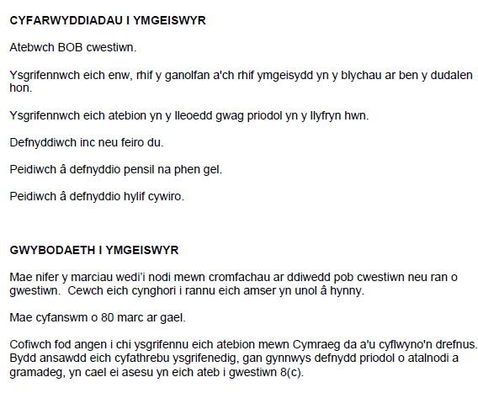
Beth ddylwn i ei wneud gyntaf?
1. Darllen clawr blaen y papur arholiad.
2. Gwnewch yn siŵr bod eich enw a'ch rhif ymgeisydd ar eich llyfryn ateb.
Notes:
Darllenwch y clawr blaen! Peidiwch â thybio bod hwn yr un fath â phapurau arholiad eraill. Mae'r papur hwn yn nodi'n glir bod rhaid i chi ateb pob cwestiwn, a dylech chi ateb y cwestiynau yn y lleoedd gwag priodol – os oes angen mwy o le, mae tudalennau ychwanegol yng nghefn y papur.
Fe welwch chi fod amseroedd wedi'u hawgrymu i gwblhau pob cwestiwn wrth i ni fynd drwy'r papur hwn; sylwch fod hyn wedi'i ddylunio at ddibenion y gweithgaredd hwn yn unig.

Slide 5
Pwyntiau cyffredinol ar dechneg arholiadau
Darllenwch drwy'r holl gwestiwn cyn dechrau ateb. Bydd hyn yn eich helpu i ddeall beth y mae angen i chi ei wneud.
Defnyddiwch amlygwr i ddewis geiriau allweddol.
Edrychwch ar y geiriau gorchymyn a nifer y marciau sydd ar gael ar gyfer pob cwestiwn – byddan nhw'n eich helpu i benderfynu faint o fanylion y mae eu hangen.
Os yw gair mewn print trwm, mae'n bwysig.
Cadwch eich papur arholiad ar agor ar y taeniad tudalen ddwbl – peidiwch â'i blygu yn ei hanner.
Darllenwch eich atebion i wneud yn siŵr eu bod yn gwneud synnwyr.
Notes:
Darllenwch drwy'r holl gwestiwn cyn dechrau ateb. Bydd hyn yn eich helpu i ddeall yr hyn sy'n ofynnol gennych.
Defnyddiwch uchafbwynt i ddewis geiriau allweddol.
Edrychwch ar y geiriau gorchymyn a nifer y marciau sydd ar gael ar gyfer pob cwestiwn, byddant yn eich helpu i benderfynu faint o fanylion sydd eu hangen.
Os yw gair yn feiddgar, mae'n bwysig.
Cadwch eich papur arholiad ar agor ar daeniad y dudalen ddwbl, peidiwch â'i blygu yn ei hanner.
Darllenwch eich atebion i wirio eu bod yn gwneud synnwyr.

Slide 6
Sut ydw i'n mynd i'r afael â'r cwestiynau?
Dylid defnyddio’r un dull ar gyfer pob cwestiwn:
Cam 1 Darllenwch y cwestiwn ac amlygwch ferf(au) gorchymyn
Cam 2 Tanlinellwch y geiriau allweddol yn y cwestiwn
Cam 3 Nodwch sawl marc sydd wedi'u dyrannu i'r cwestiwn (dylech chi allu ateb yn y lle a ddarparwyd)
Cam 4 Cynlluniwch eich ymateb (rhestru cofrifau ac ati)
Awgrym defnyddiol! Dyrannwch ddigon o amser i bob cwestiwn – seiliwch hyn ar y marciau sydd ar gael am bob cwestiwn.
Notes:
Cam 1 Darllen cwestiwn a thynnu sylw at eiriau gorchymyn
Cam 2 Amlygu geiriau allweddol yn y cwestiwn
Cam 3 Nodi marciau a ddyrannwyd ar gyfer y cwestiwn yn y gofod a ddarperir
Cam 4 Cynlluniwch eich ymateb

Slide 7
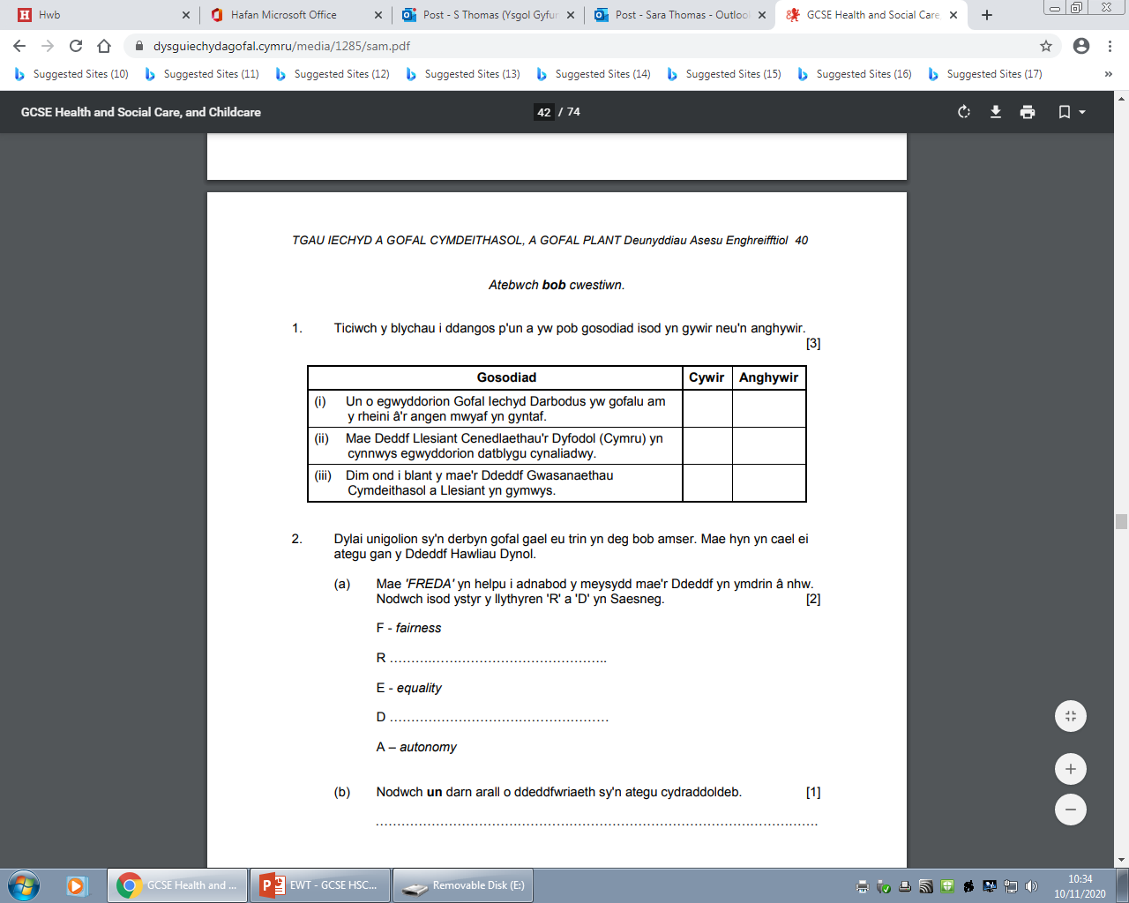
Cwestiwn 1, AA1
3:00
Dechreuwch y cloc!
Ceisiwch ateb y ddau gwestiwn hyn mewn 3 munud – efallai na fydd angen yr amser i gyd.
Notes:
a) 1 marc ar gyfer pob datganiad wrth dicio a ydynt yn wir neu'n anwir am gyfanswm o 3 marc. Ni ddylai'r cwestiynau hyn gymryd llawer o amser – peidiwch â'u rhuthro, ond peidiwch â threulio gormod o amser arnynt ychwaith gan nad ydynt yn werth llawer o farciau! Ni ddylech ganiatáu mwy na 3 munud i gwblhau'r rhain. Gallwn weld yr atebion cywir yn y sleid nesaf. Gwnewch yn siŵr eich bod yn darllen pob un o'r gweithredoedd yn ofalus ac yn rhoi eich tics yn y blychau cywir

Slide 8



Cwestiwn 1, AA1
Notes:
Dyma'r atebion cywir. Byddai gan yr ymgeisydd hwn y 3 marc llawn.

Slide 9
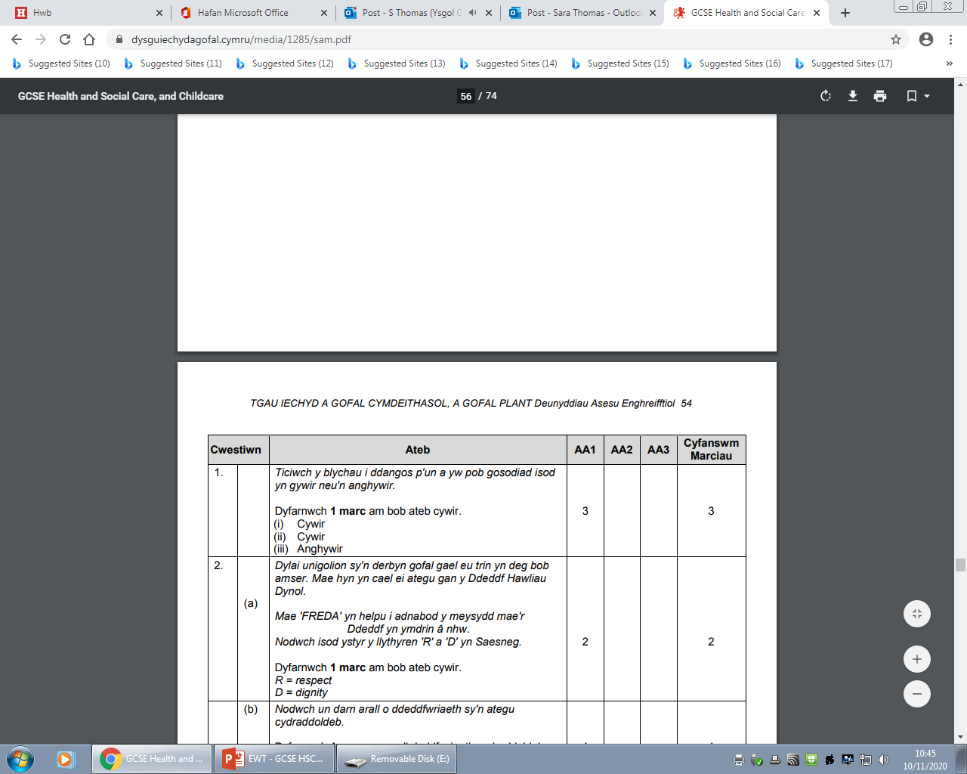
Cwestiwn 1 – cynllun marcio AA1
Notes:
Dyma sut olwg fyddai ar y cynllun marcio ar gyfer y cwestiwn cyntaf.

Slide 10
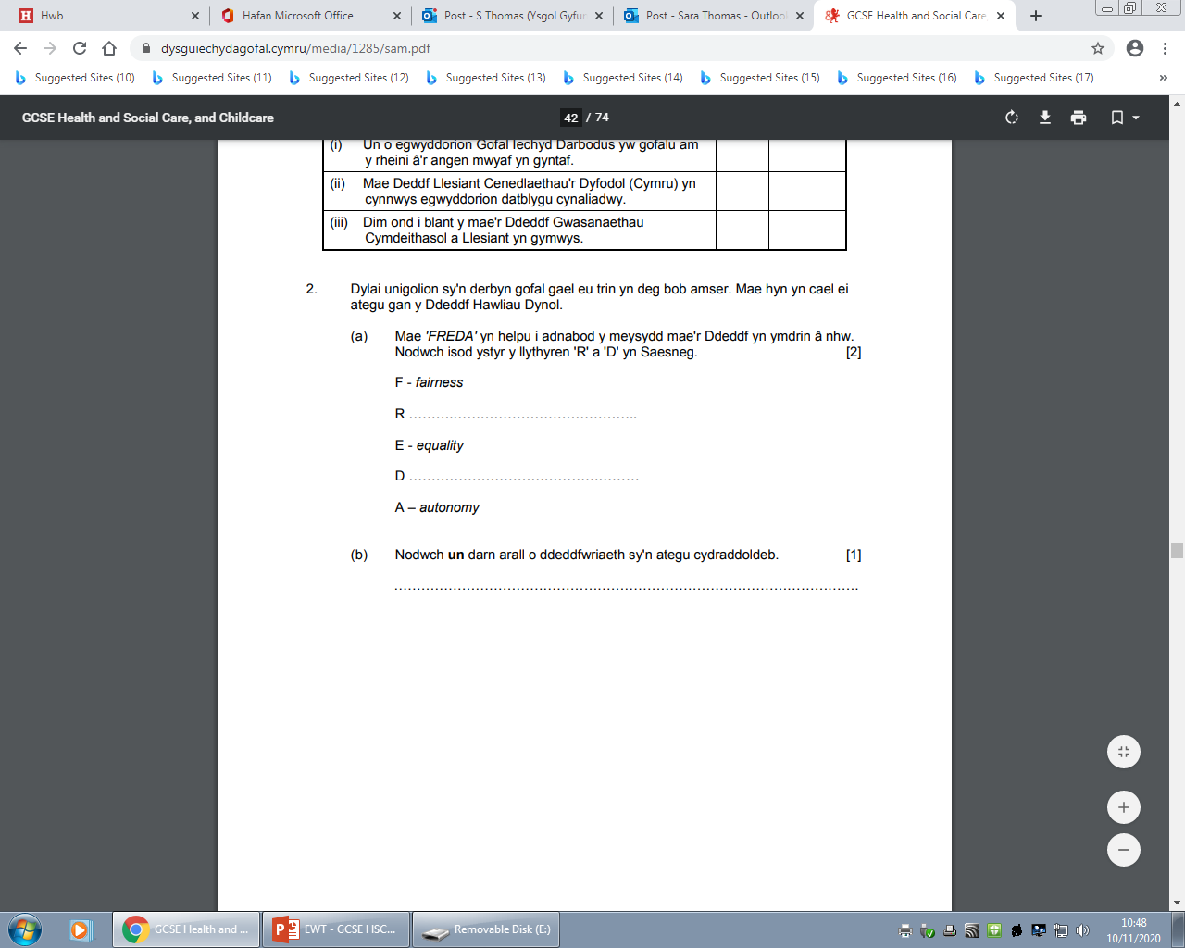
Cwestiwn 2(a) (b), AA1
3:00
Dechreuwch y cloc!
Ceisiwch ateb y cwestiwn hwn mewn 3 munud – efallai na fydd angen yr amser i gyd!
Notes:
Mae cyfanswm o 3 marc ar gael ar gyfer y cwestiwn hwn – un marc yr un ar gyfer adnabod y llythyren R a D yn gywir ac ar gyfer rhan (b) nodi un darn arall o ddeddfwriaeth sy'n cefnogi cydraddoldeb. Gwiriwch ddwywaith pan fyddwch wedi gwneud hynny dim ond i sicrhau eich bod wedi nodi deddfwriaeth wahanol i'r un yn rhannol (a)– eich cyfrifoldeb chi yw gwirio hyn!
Unwaith eto, peidiwch â threulio gormod o amser ar hyn – dylai 3 marc gymeryd tua 3 munud i'w cwblhau.

Slide 11



Cwestiwn 2(a) (b), AA1
Notes:
Dyma sut y gallai eich ateb edrych.

Slide 12
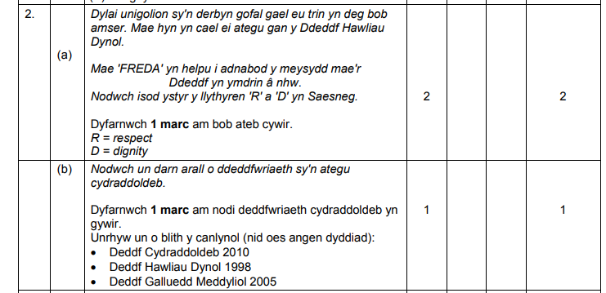
Cwestiwn 2 – cynllun marcio AA1
Notes:
Dyma sut olwg sydd ar y cynllun marcio ar gyfer cwestiwn 2. Dim ond un ateb posibl sydd yr un ar gyfer rhan (a) ond tri ateb posibl ar gyfer rhan (b).
Dim ond un sydd ei angen.

Slide 13
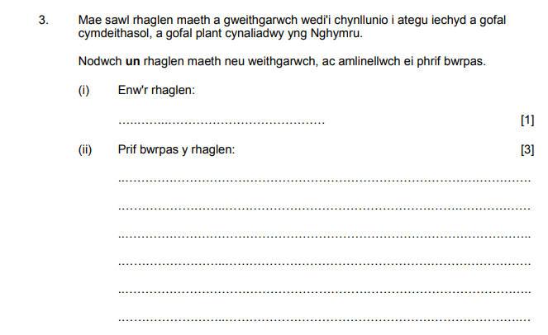
Cwestiwn 3 (i) (ii) , AA1
Mae'r frawddeg ar ddechrau'r cwestiwn yno i'ch helpu chi!
4:00
Dechreuwch y cloc!
Ceisiwch ateb y cwestiynau hyn i gyd mewn 4 munud.
Notes:
Mae'n rhaid i chi ddarllen yr holl gwestiwn yn gyntaf i sicrhau eich bod yn deall yr hyn y gofynnir i chi ei wneud. Mae hyn yn ymwneud â rhaglen faeth neu weithgaredd o'ch dewis. Byddech wedi astudio 9 o wahanol rai ar gyfer yr arholiad. Eich cyfrifoldeb chi yw dewis un ohonynt. Byddai'n synhwyrol i chi ddewis y rhaglen rydych chi'n fwyaf hyderus â hi gan fod rhan (ii) yn gofyn i chi amlinellu ei phrif ddiben ar gyfer uchafswm o 3 marc.

Slide 14
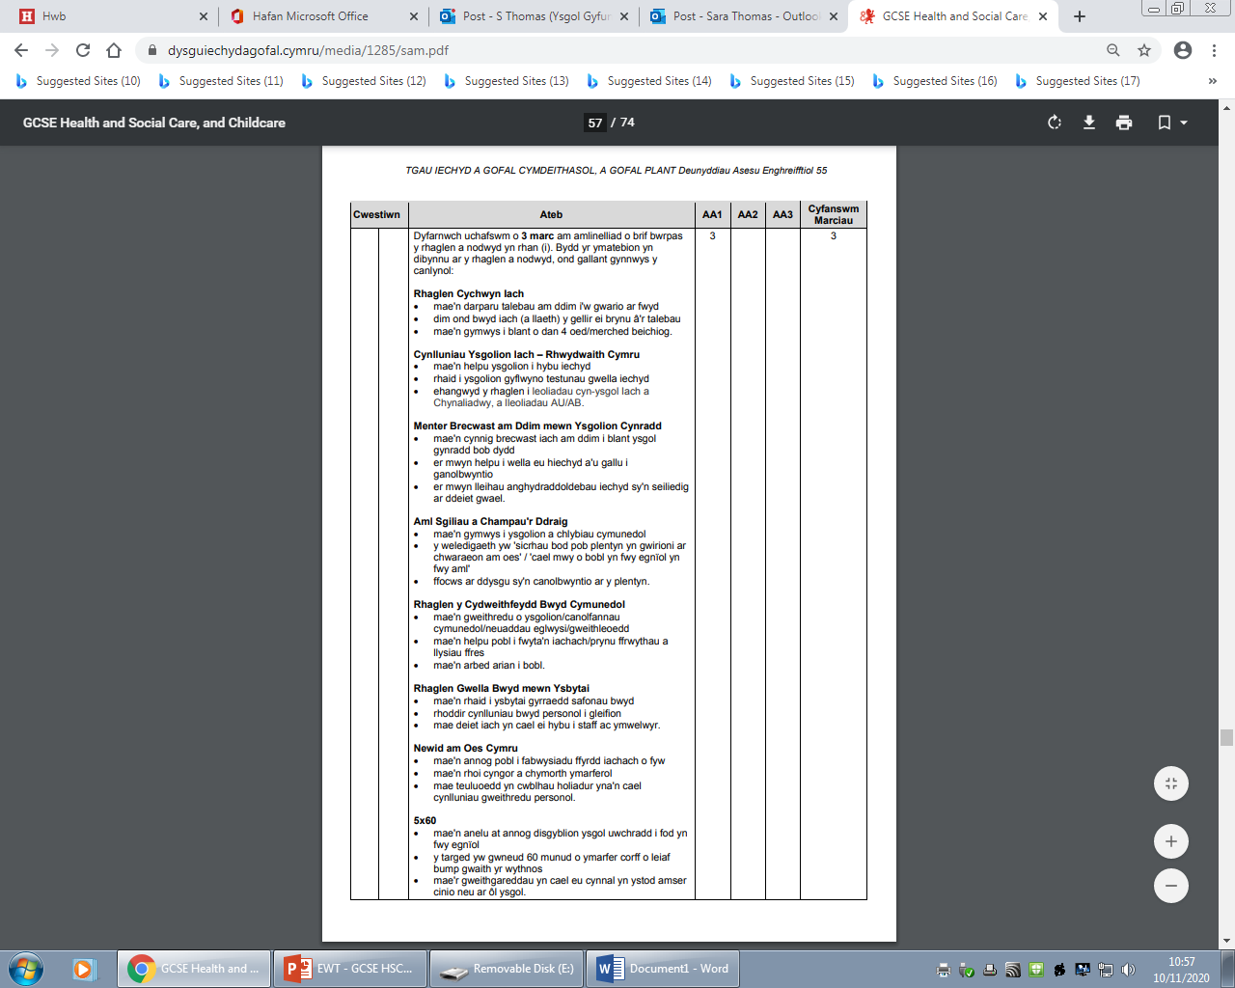
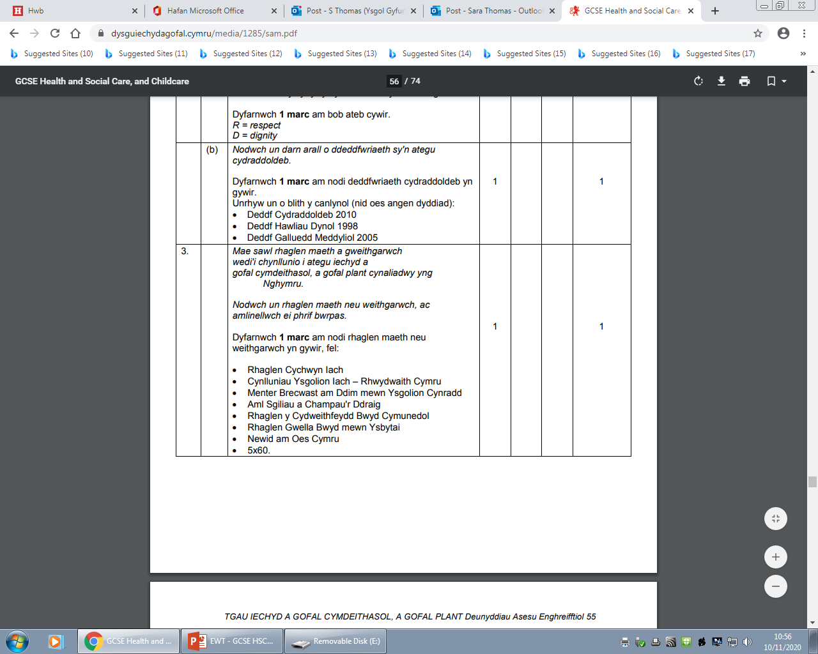
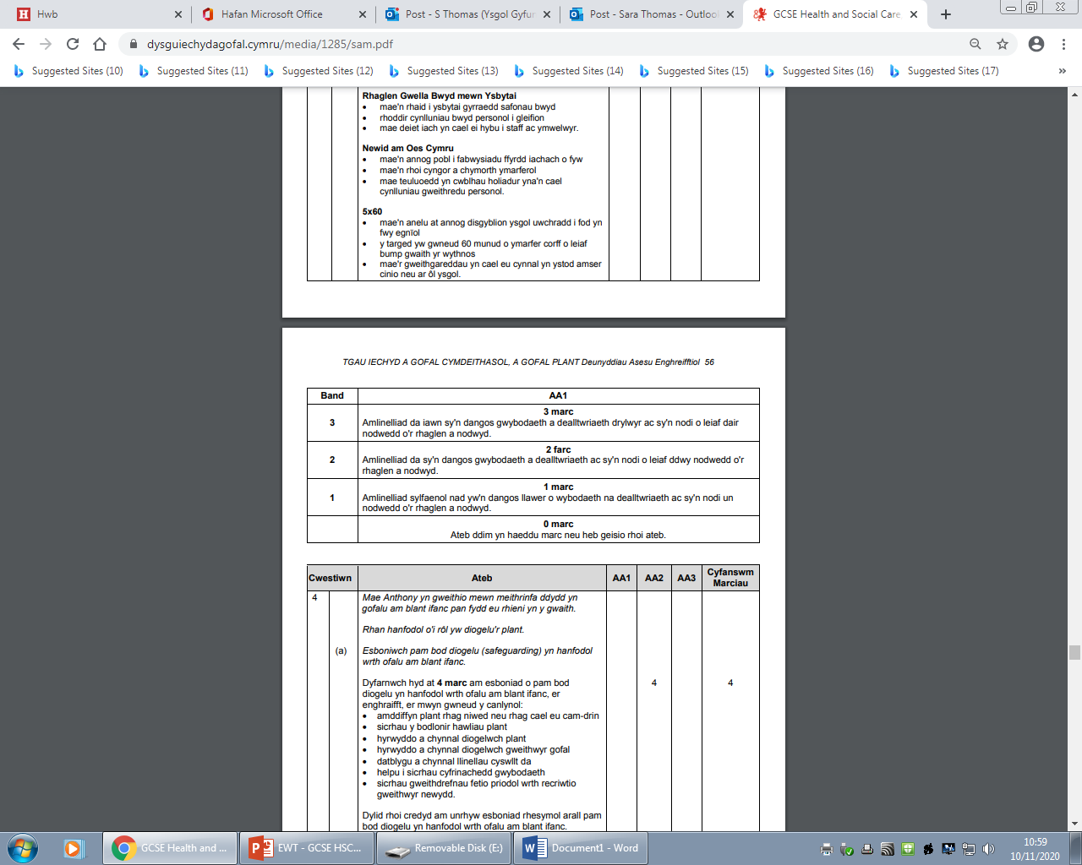
Cwestiwn 3 – cynllun marcio AA1
Notes:
Mae rhan un yn gofyn i chi enwi un rhaglen am un marc.
Ar gyfer y 3 marc nesaf, dim ond un o'r ymatebion hyn y mae'n rhaid i chi ei roi i'r cwestiwn – efallai y byddwch yn mynegi eich hun yn wahanol i'r ffordd y caiff ei restru yn y cynllun marcio. Ceisiwch ddefnyddio'r derminoleg gywir ynglŷn â'r dibenion yma y gallwch ddangos eich gwybodaeth a'ch dealltwriaeth.

Slide 15
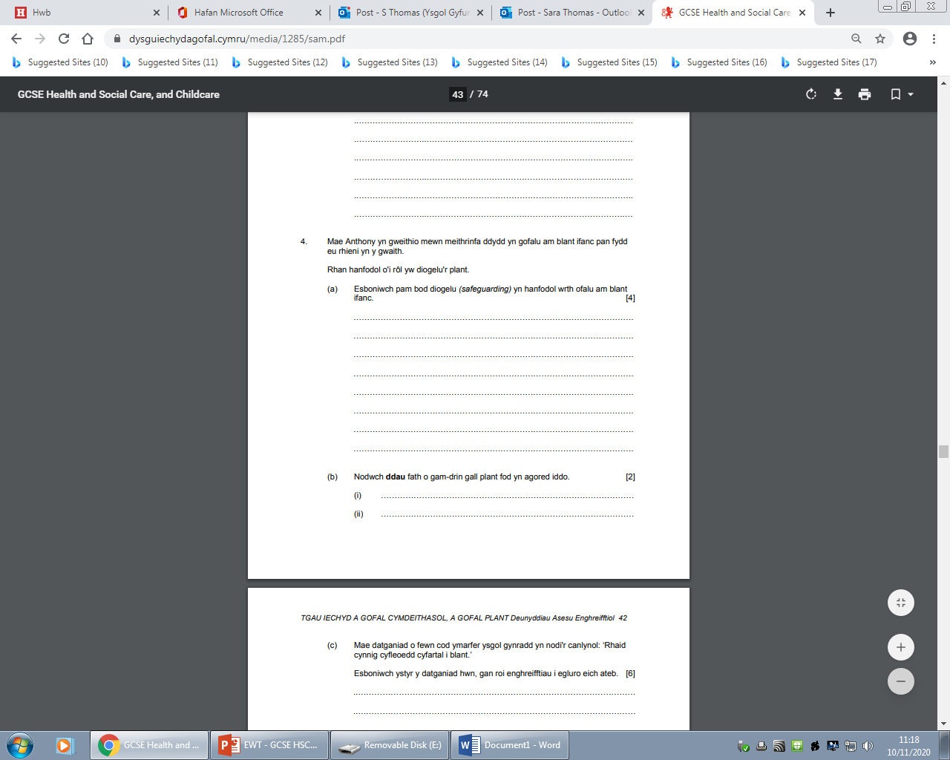
Cwestiwn 4 (a) AA2 a (b) AA1
6:00
Dechreuwch y cloc!
Ceisiwch ateb y ddau gwestiwn hyn mewn 6 munud.
Defnyddiwch y lle a roddwyd i ateb y cwestiynau.
Notes:
Y ffactor pwysig yma yw bod y cwestiwn hwn yn ymwneud â diogelu.
Mae Rhan (a) yn gofyn i chi esbonio. Mae hyn yn golygu rhoi manylion a rhesymau dros sut mae diogelu yn hanfodol wrth ofalu am blant ifanc. Os oes gennych y gair 'oherwydd' yn eich meddwl wrth ateb y cwestiwn bydd yn eich helpu i ateb yn llawn.
Ar gyfer rhan (b) gofynnir i chi nodi dau fath o gam-drin. Fe welwch o'r cynllun marcio ar y sleid nesaf fod 5 math gwahanol o gam-drin ond dim ond dau o'r rhain y mae angen i chi eu rhoi.
Ceisiwch ateb y ddau gwestiwn hyn mewn 6 munud. Defnyddio'r lle a roddir i ymateb i'r cwestiynau

Slide 16
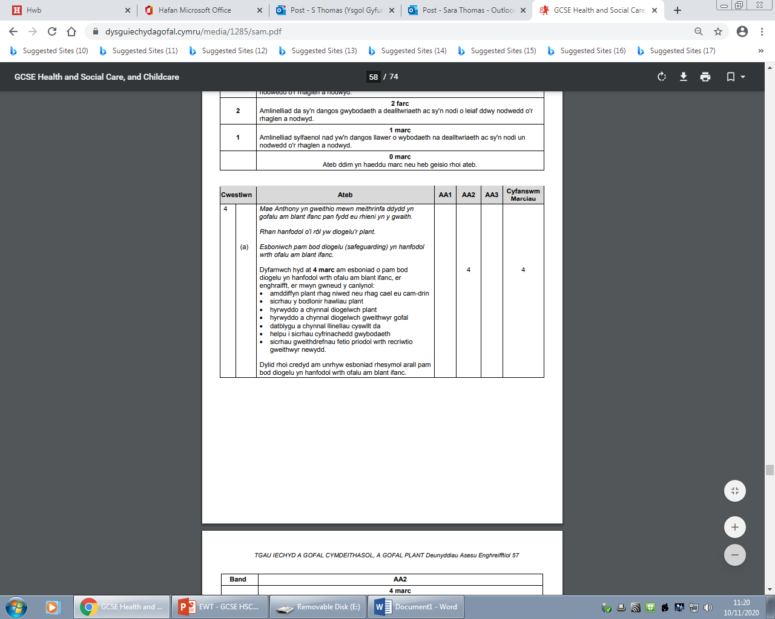
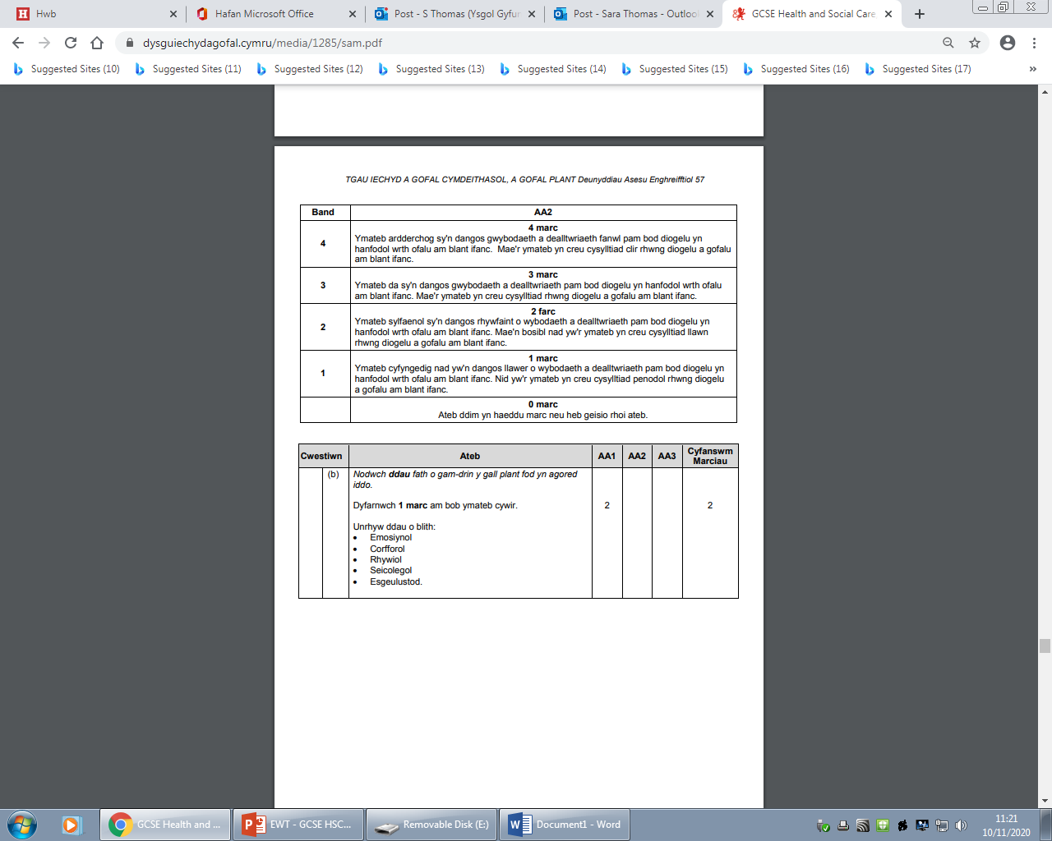
Cwestiwn 4 (a) (b)– cynllun marcio AA2/AA1
Notes:
Sylwch fod amrywiaeth o atebion sy'n gywir ar gyfer y cwestiwn hwn – nid oes angen pob un ohonynt ar gyfer y 4 marc llawn. Mae'n bwysicach eich bod yn rhoi esboniad manwl – yn hytrach nag ysgrifennu rhestr yn unig. Efallai eich bod wedi cynnig ateb nad yw wedi'i gynnwys yn y rhestr hon, sy'n iawn ac efallai y cewch glod am hyn o hyd pan gaiff ei farcio gan arholwr. Holwch eich athro os ydych yn ansicr.
Mae Rhan (b) yn dangos yr holl ymatebion cywir posibl.

Slide 17
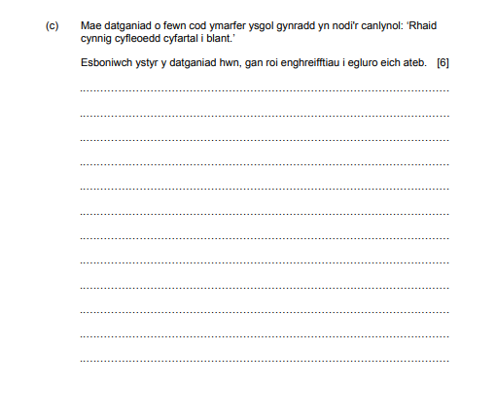
Cwestiwn 4 (a) – bandiau cynllun marcio AA2
6:00
Dechreuwch y cloc!
Ceisiwch ateb y ddau gwestiwn hyn mewn 6 munud.
Notes:
Mae Rhan (c) yn gwestiwn 'Esbonio' arall felly yn union fel am ran (a) cofiwch fod angen i chi roi manylion a rhesymau dros ystyr y datganiad. Ar gyfer uchafswm y marciau bydd angen i chi ddangos esboniad rhagorol, gyda gwybodaeth a dealltwriaeth fanwl. Fodd bynnag, os na allwch gael manylion yn eich ateb, dyfernir marciau hefyd am ateb mwy sylfaenol. Ceisiwch gyfyngu eich hun i 6 munud i gwblhau'r cwestiwn hwn a defnyddio'r lle a roddir i chi fel canllaw.

Slide 18
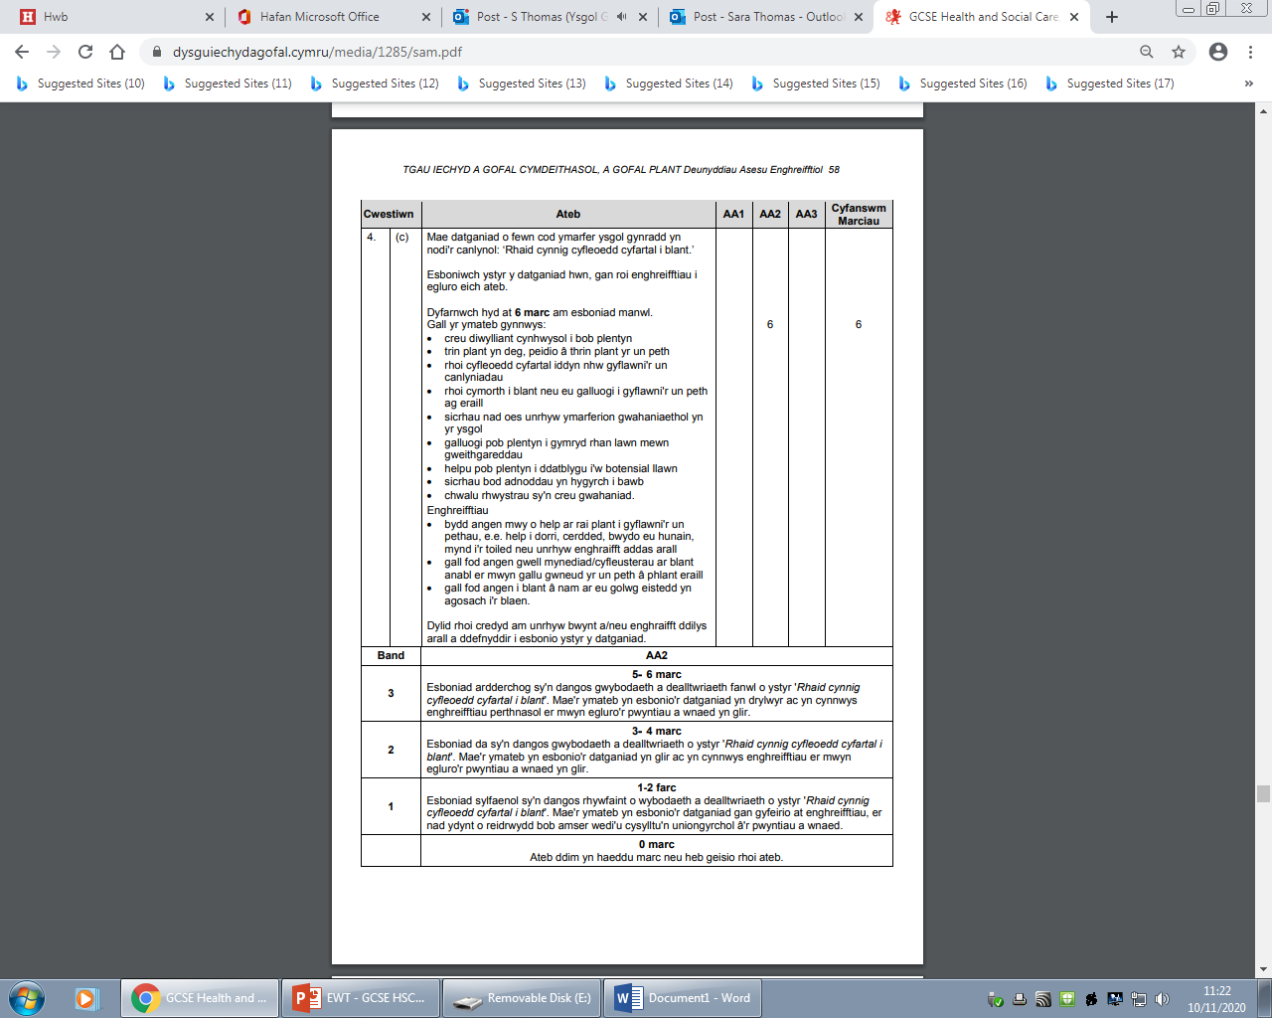
Cwestiwn 4(c) AA2
Notes:
Yma gwelwn yr atebion posibl a disgrifiad y band marciau. Cofiwch na fyddai esboniad ardderchog heb enghreifftiau yn cael marciau llawn gan fod y cwestiwn yn gofyn am esbonio a rhoi enghreifftiau. Er mwyn cyflawni i'r band uchaf – bydd angen i chi sicrhau bod esboniad manwl yn hytrach na rhestr yn unig.

Slide 19
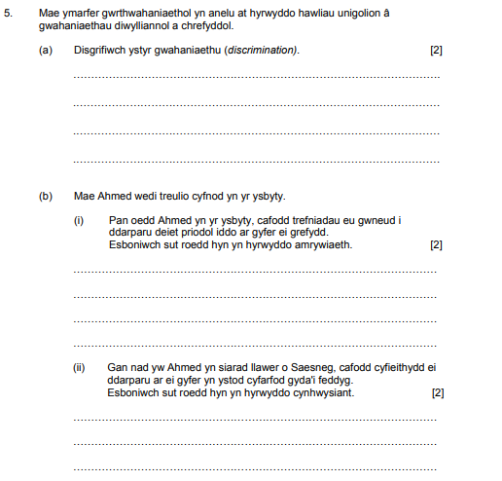
Cwestiwn 5 (a) – cynllun marcio AA1/AA2
Notes:
Mae cwestiwn 5 rhan (a) yn gwestiwn disgrifio sy'n gofyn i chi ddarparu'r nodweddion. Nid oes angen esbonio yma. Dim ond 2 farc sydd wedi’u rhoi ar gyfer rhan (a) a dylai hyn eich tywys i faint a ddisgwylir.
Mae Rhan (b) yn ymwneud ag Ahmed ac felly dylai'r atebion bob amser gyfeirio'n benodol at Ahmed ac mae eich ymateb yn briodol ar gyfer ei sefyllfa.
Y termau pwysig yng nghwestiwn 5 rhan (b) yn (i) a (ii) yw Amrywiaeth a chynhwysiant. Mae'r rhain yn rhan o'r fanyleb. Dylech ofyn i'ch athro os ydych yn ansicr o'i ystyron.

Slide 20
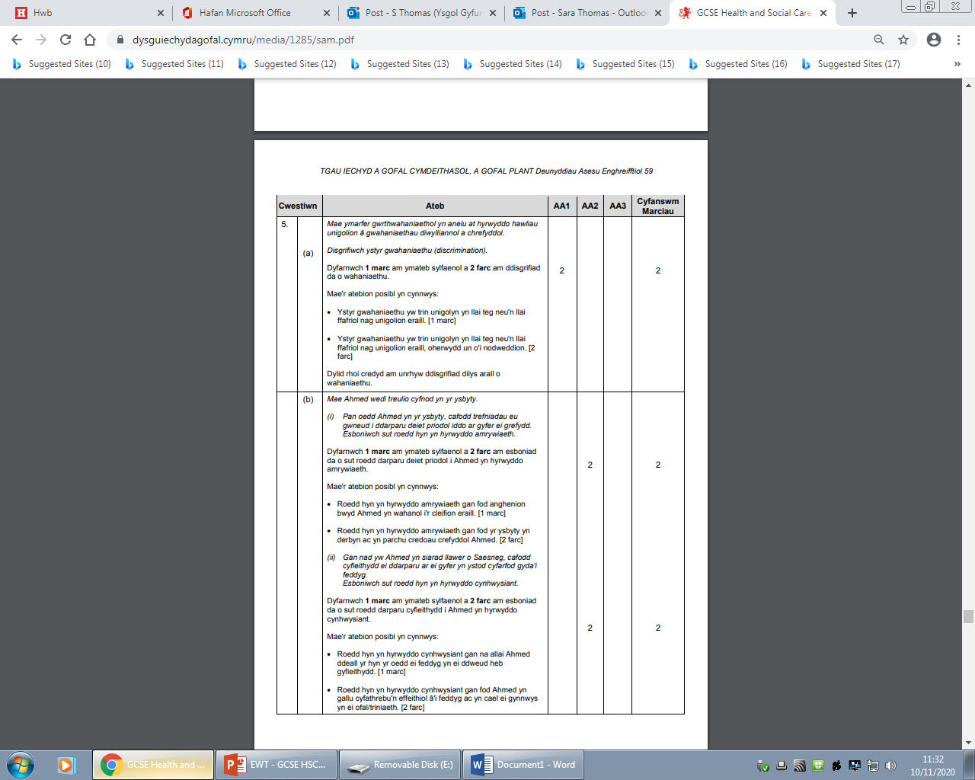
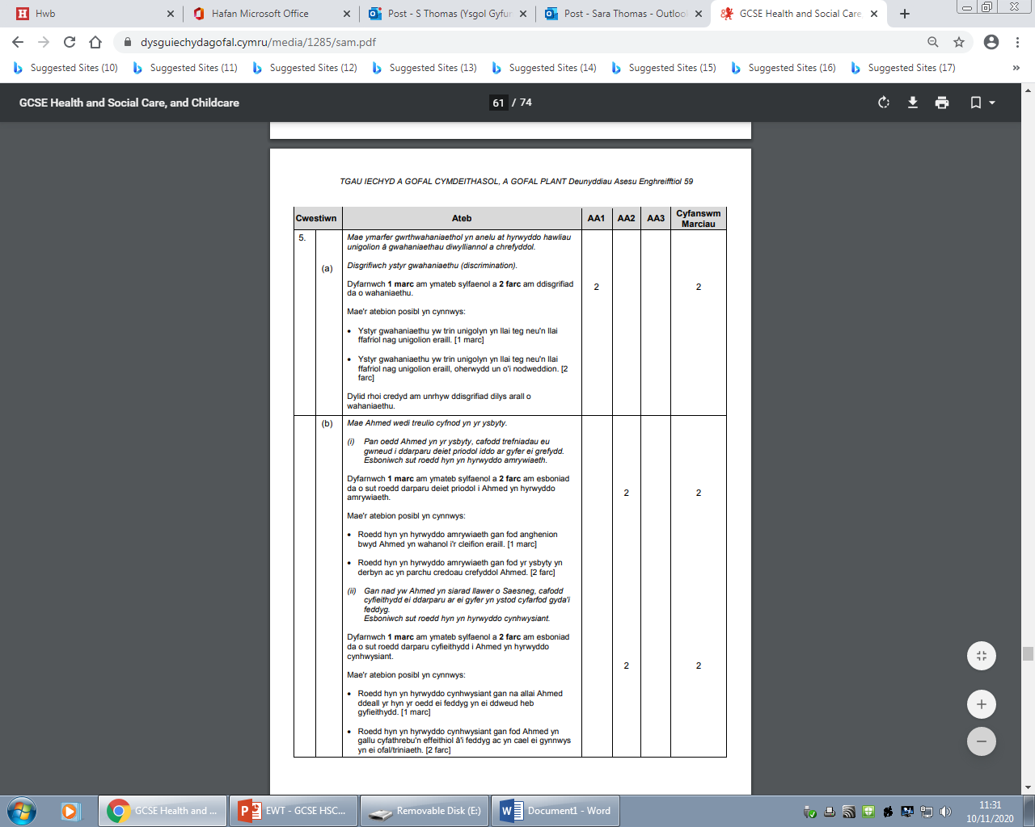
Cwestiwn 5 (a) (b) (i) (ii)– bandiau cynllun marcio AA1/AA2
Notes:
Yn y cynllun marcio ar gyfer cwestiwn 5 rhan (a), mae'n rhoi rhai atebion posibl. Efallai eich bod wedi cynnig syniad arall y gellid ei gredydu hefyd – gwnewch yn siŵr eich bod yn defnyddio terminoleg iechyd a gofal cymdeithasol a gofal plant priodol hefyd. Ar gyfer rhannau (b) (i) a (ii), mae angen esboniad cywir o'r ddau dymor ar gyfer y cyfanswm o 2 farc yr un. Fodd bynnag, os nad yw esboniad da yn bosibl, gellir dyfarnu 1 marc am ymateb mwy sylfaenol ac mae hyn yn wir am ran (i) a (ii).

Slide 21
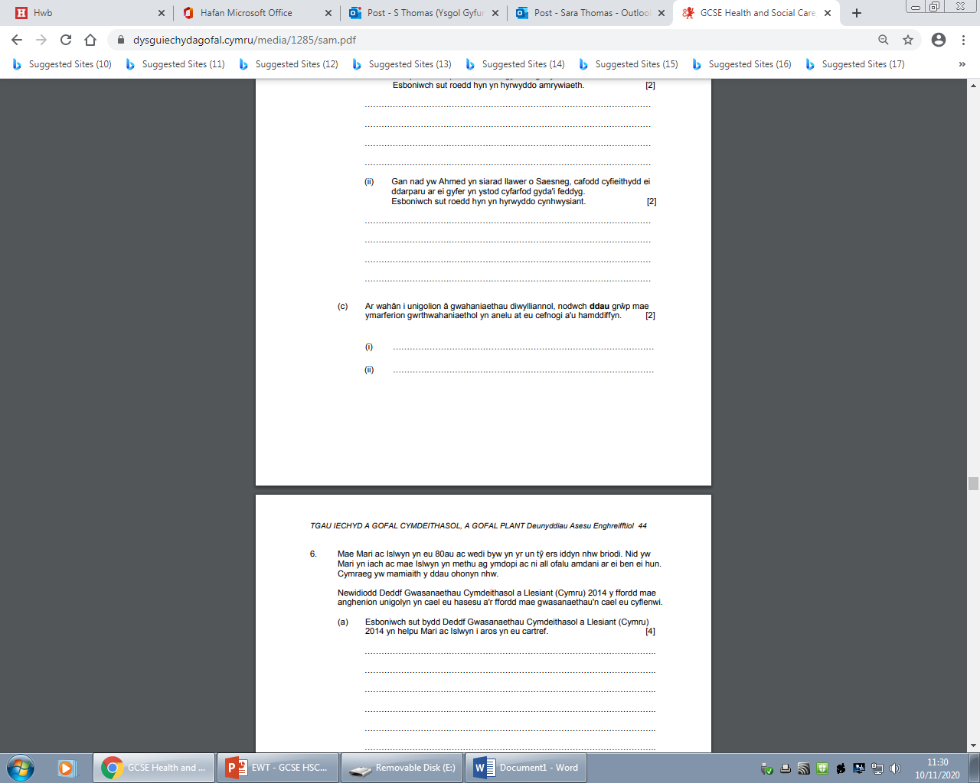

Cwestiwn 5 (c) (i) (ii), AA1
2:00
Dechreuwch y cloc!
Ceisiwch ateb y cwestiynau hyn i gyd mewn 2 munud.
Notes:
Dim ond 2 funud y dylech ei gymryd ar gyfer y rhan hon (c) ac mae'n gofyn am ddau grŵp, ymarfer gwrthwahaniaethol yn anelu at eu cefnogi a'u diogelu. Byddech wedi dysgu am y gwahanol grwpiau yn yr ystafell ddosbarth. Efallai y byddwch wedi ceisio defnyddio dulliau galw i gof gwahanol i ddysgu'r grwpiau hyn ar gyfer yr arholiad.

Slide 22
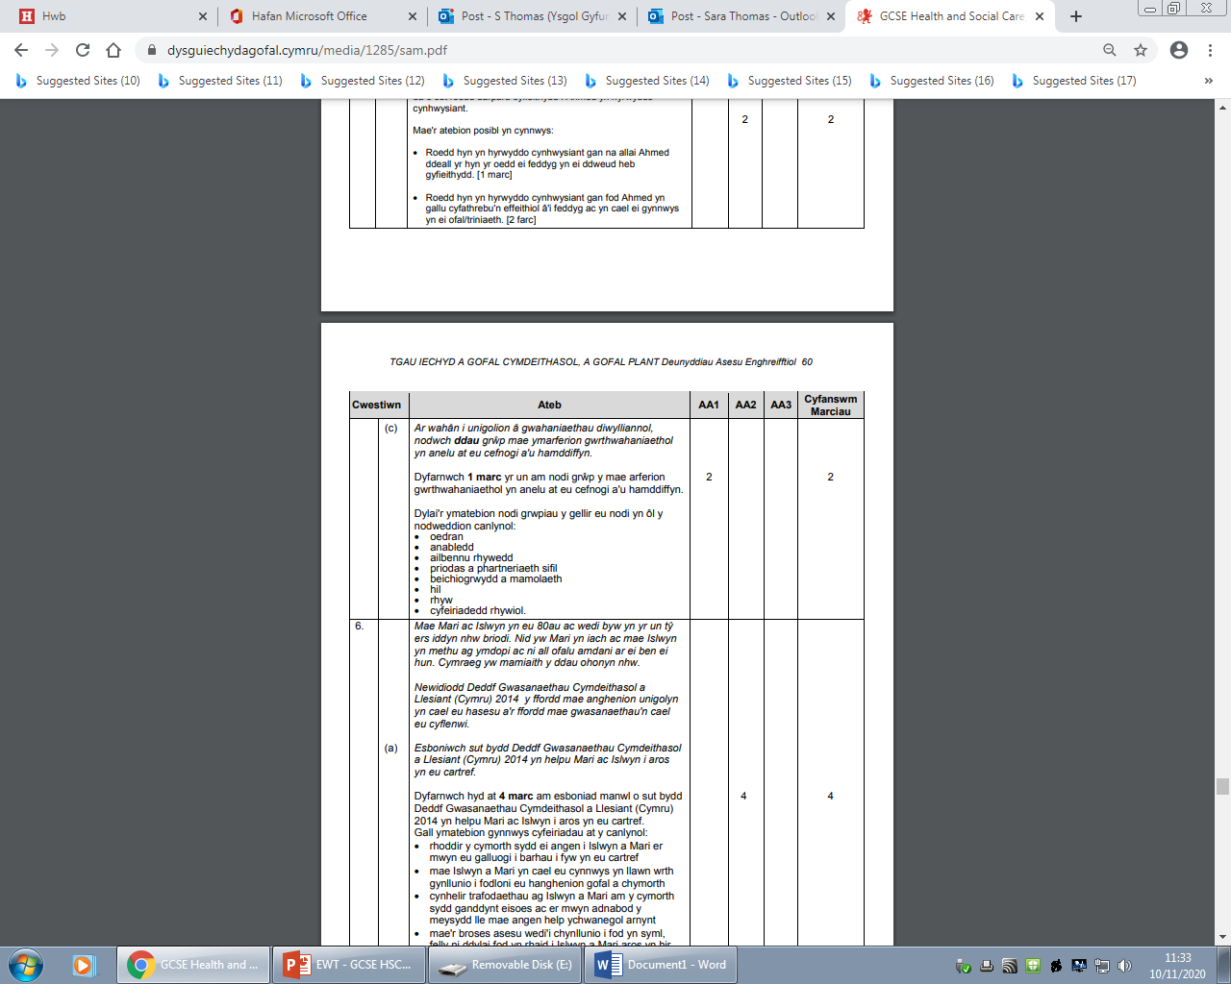
Cwestiwn 5 (c)(i) (ii) – cynllun marcio AA1
Notes:
Sylwer bod y ddau farc yn cael eu dyfarnu ar gyfer adnabod unrhyw ddau o'r grwpiau yn gywir.
Nid oes angen dim mwy yma.

Slide 23
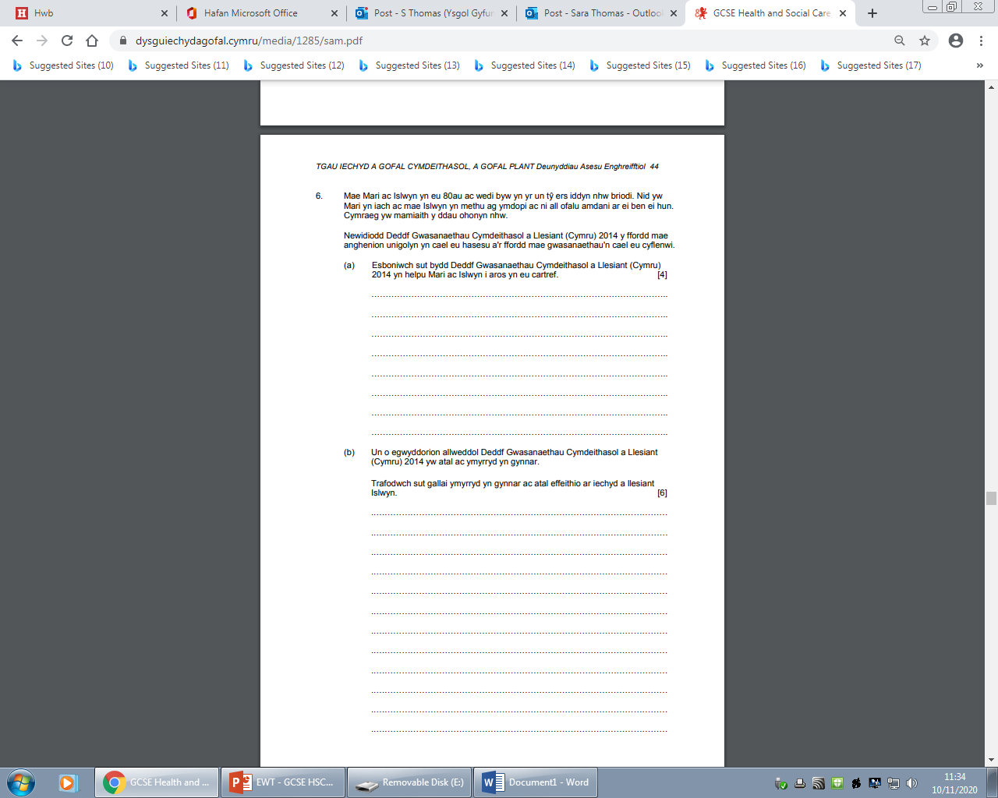
Cwestiwn 6 (a), AA3
4:00
Dechreuwch y cloc!
Ceisiwch ateb y cwestiwn hwn mewn 4 munud – sut gwnaethoch chi?
Cofiwch, dylai'r marciau sydd ar gael eich arwain chi – peidiwch ag ysgrifennu gormod oherwydd 4 marc yw'r uchafswm sydd ar gael.
Notes:
Mae nifer o faterion allweddol i'w hystyried yng nghwestiwn 6 . Yr un pwysicaf yw Deddf Gwasanaethau Cymdeithasol a Llesiant (Cymru) 2014 ac yna'r cyfeiriad penodol at Mari ac Islwyn sydd yn y grŵp oedran hŷn. Rhaid i'ch ateb gyfeirio'n benodol at y cwpl. Ni ddylai gymryd mwy na 4 munud i'w ateb yn llawn. Cofiwch gael eich arwain gan y marciau sydd ar gael – peidiwch ag ysgrifennu gormod yr uchafswm y gallwch ei gael yw 4 marc ond defnyddiwch y lle a ddarperir.

Slide 24
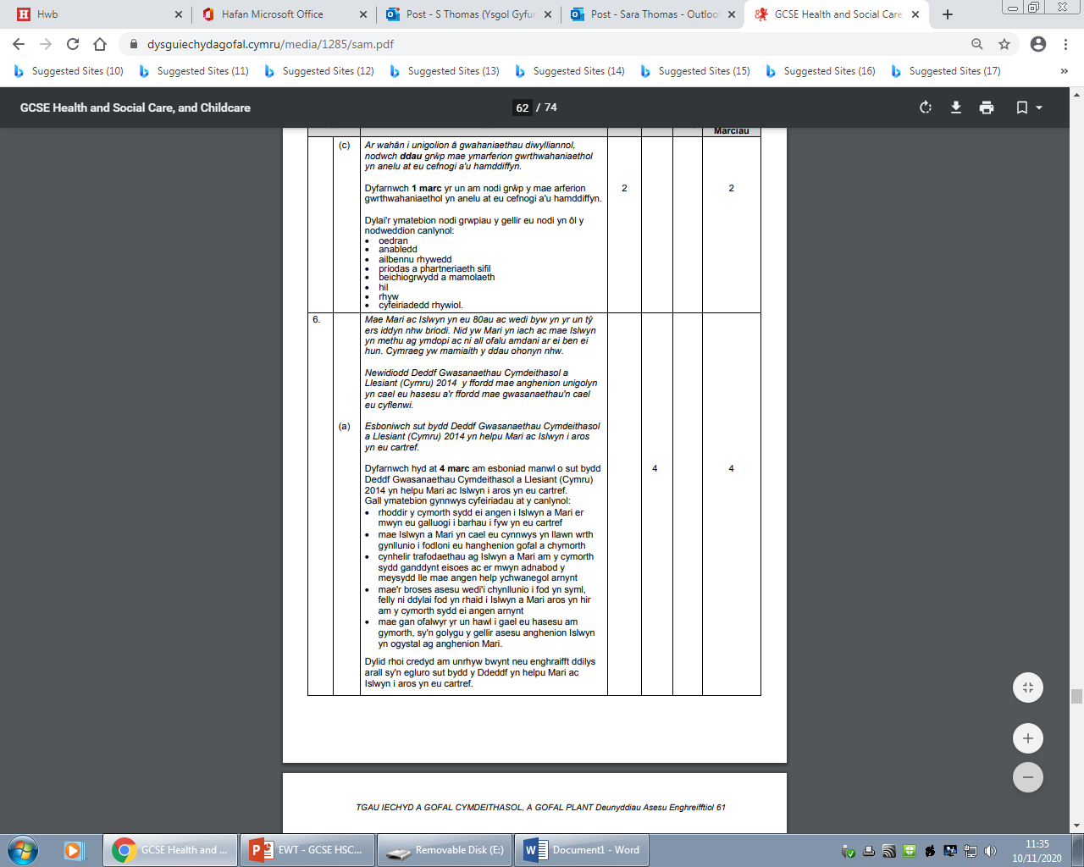
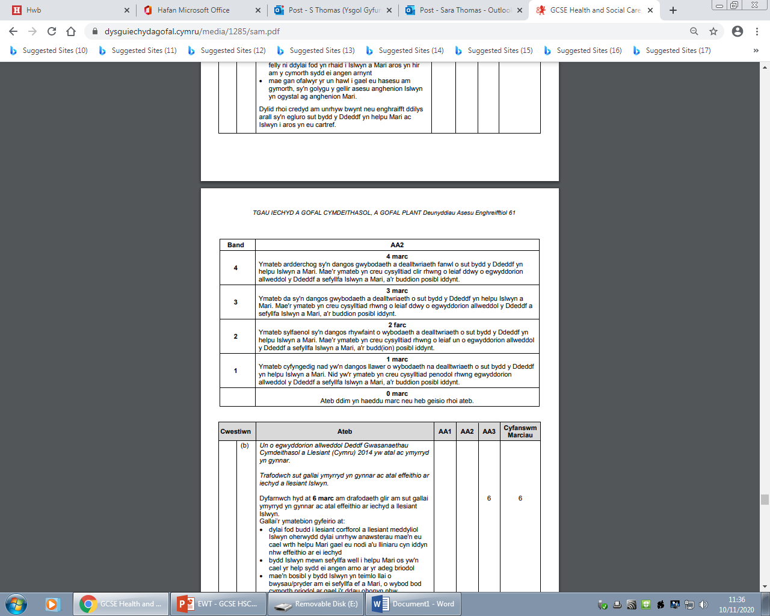
Cwestiwn 6 (a) – cynllun marcio AA2
Notes:
Mae llawer o ymatebion posibl ar gyfer y cwestiwn hwn – nid yw pob un wedi'u rhestru yma. Efallai eich bod wedi cynnig syniad arall y gellid ei gredydu hefyd – gwnewch yn siŵr eich bod yn defnyddio terminoleg iechyd a gofal cymdeithasol a gofal plant priodol hefyd. Fel y mae’r cynllun marcio yn disgrifio maen angen cael ymateb rhagorol ar gyfer y 4 marc uchaf. Mae hyn yn golygu gwybodaeth a dealltwriaeth fanwl o sut y bydd Deddf Gwasanaethau Cymdeithasol a Llesiant 2014 yn helpu Mari ac Islwyn, ond mae hefyd yn cynnwys cysylltiadau clir ag o leiaf dwy egwyddor allweddol y Ddeddf i sefyllfa'r cwpl, a'r ffyrdd y gallant elwa.
Cofiwch fod y cwestiwn yn gofyn am y manteision yn unig, nid y ffactorau negyddol.

Slide 25
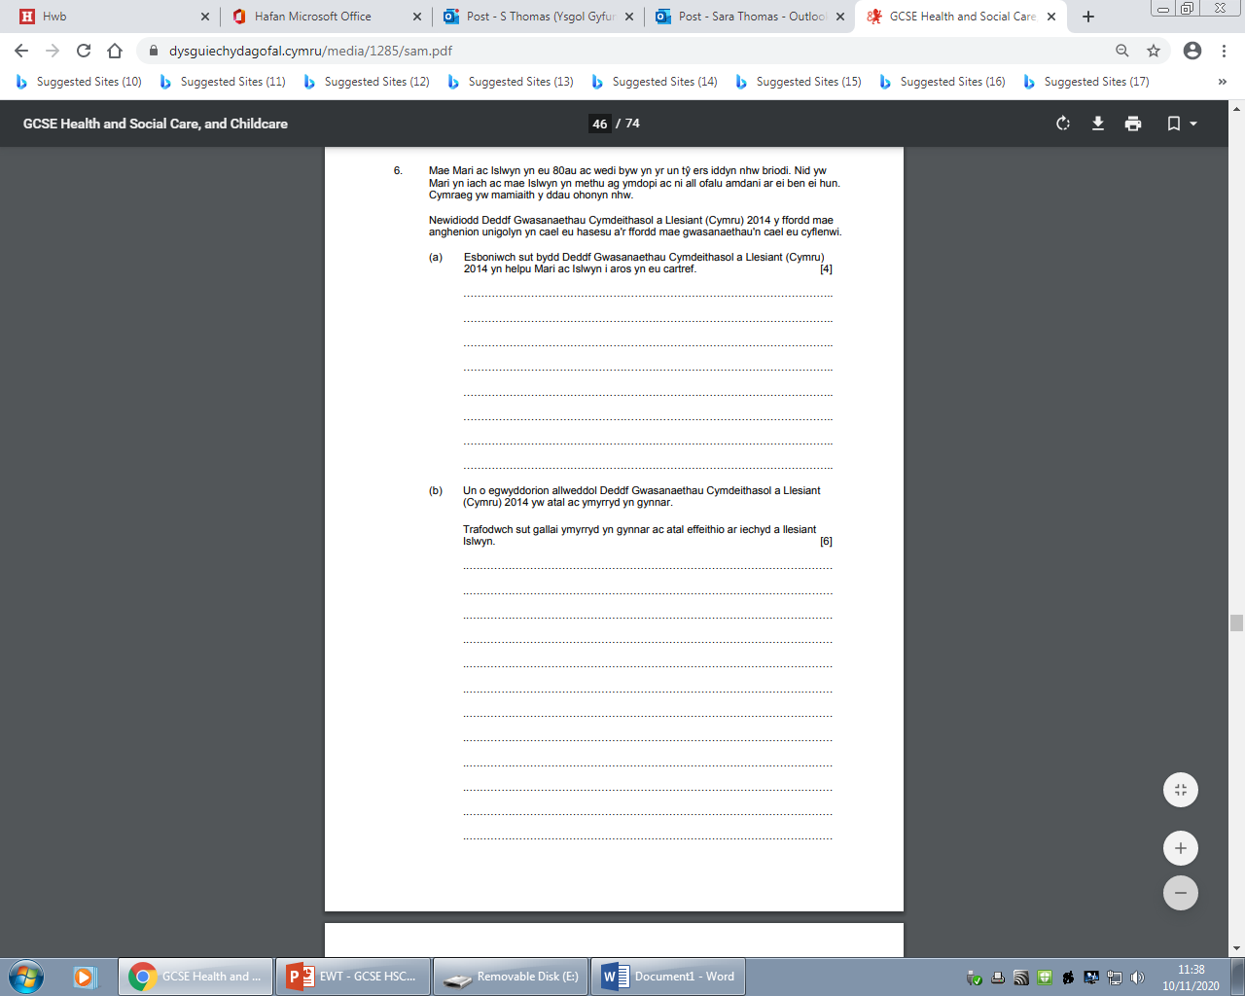
Cwestiwn 6 (b) – bandiau cynllun marcio AA2
6:00
Dechreuwch y cloc!
Ceisiwch ateb y ddau gwestiwn hyn mewn 6 munud.
Notes:
Dyma'r tro cyntaf y gofynnwyd i chi 'Drafod' ar y papur hwn, gyda chyfanswm o 6 marc ar gael. Mae trafod yma yn golygu archwilio sut y gallai ymyrraeth gynnar ac atal effeithio ar iechyd a lles Islwyn. Ar gyfer y 6 marc byddai disgwyl i chi wneud hyn mewn ffyrdd manwl a strwythuredig, gan ystyried syniadau gwahanol.
Cofiwch ddefnyddio'r lle a ddarperir fel arweiniad a cheisiwch beidio â defnyddio mwy na 6 munud i'w ateb.

Slide 26
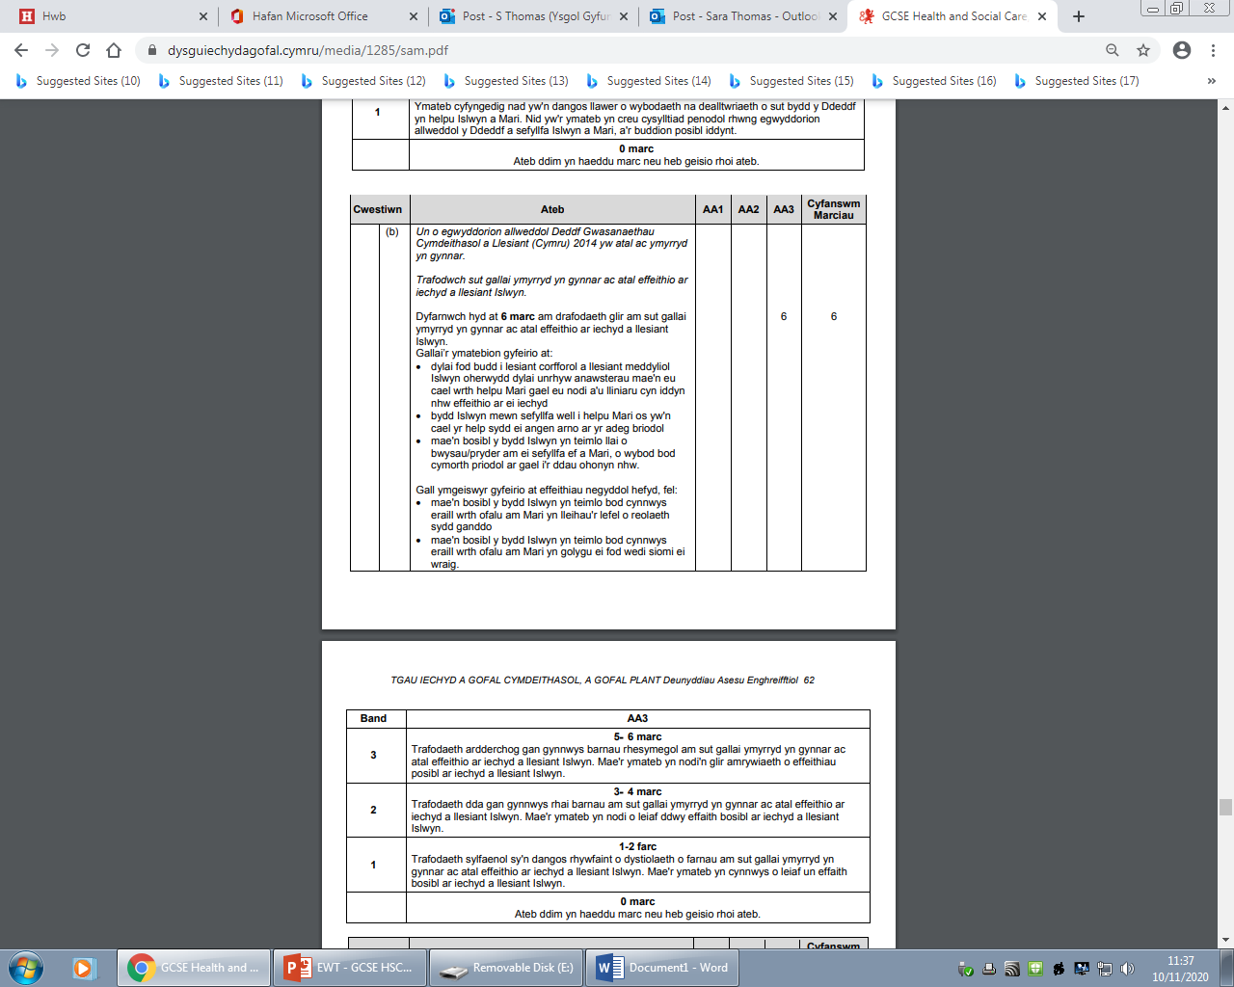


Cwestiwn 6 (b) – cynllun marcio AA3
Notes:
I fod yn y band marc uchaf mae'n rhaid cael tystiolaeth o amrywiaeth o effeithiau posibl ar iechyd a lles Islwyn – cofiwch beidio â thrafod un neu ddau yn unig. Fodd bynnag, Os mai dim ond un neu ddwy o effeithiau posibl y gallwch eu hystyried, gellir dyfarnu marciau o hyd. Sylwch y gall yr effeithiau posibl fod yn gadarnhaol neu'n negyddol fel y dangosir yn y cynllun marcio. Bydd hyn yn rhoi mwy o gyfleoedd i chi ateb yn llawn.

Slide 27
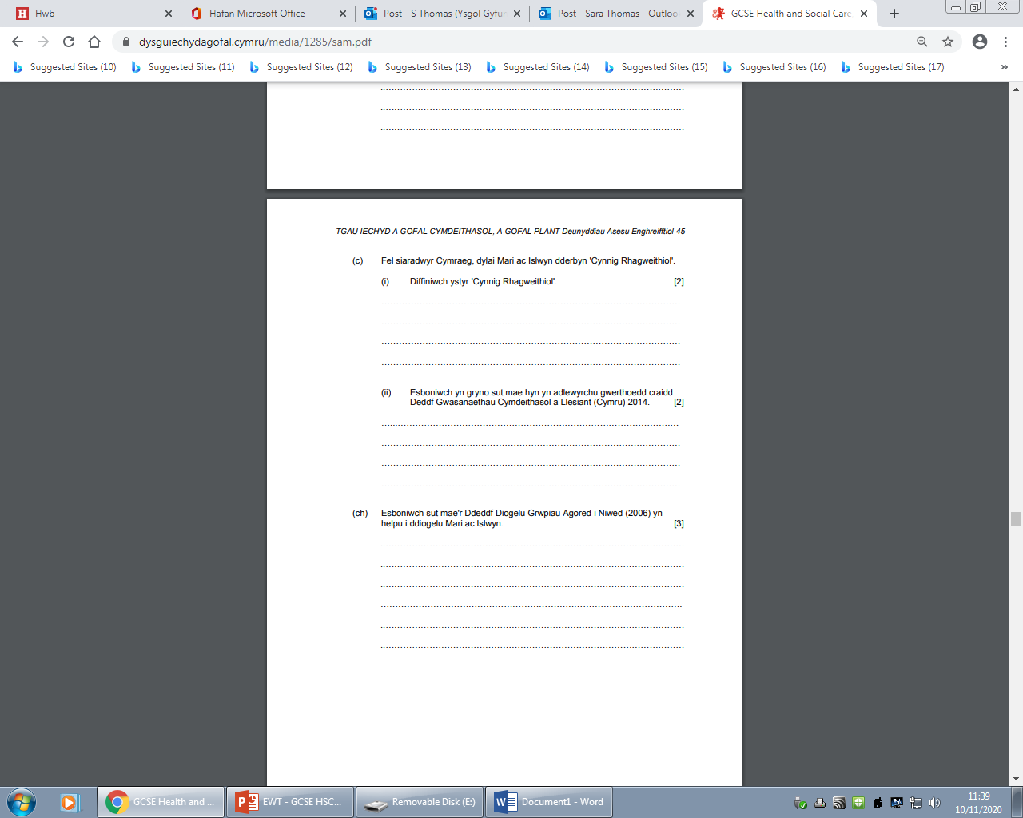
Cwestiwn 6 (c) (i) AA1, (ii) AA2
4:00
Dechreuwch y cloc!
Ceisiwch ateb y ddau gwestiwn hyn mewn 4 munud.
Notes:
c) Fel cwestiwn diffinio, yma mae angen i chi roi union ystyr 'Cynnig Rhagweithiol' am gyfanswm o 2 farc.
Ar gyfer rhan (ii) mae'n esboniad ond dim ond 'yn fyr' gan mai dim ond 2 farc sydd wedi'u dyrannu.
Caniatewch 4 munud i chi'ch hun ateb y ddwy ran.

Slide 28
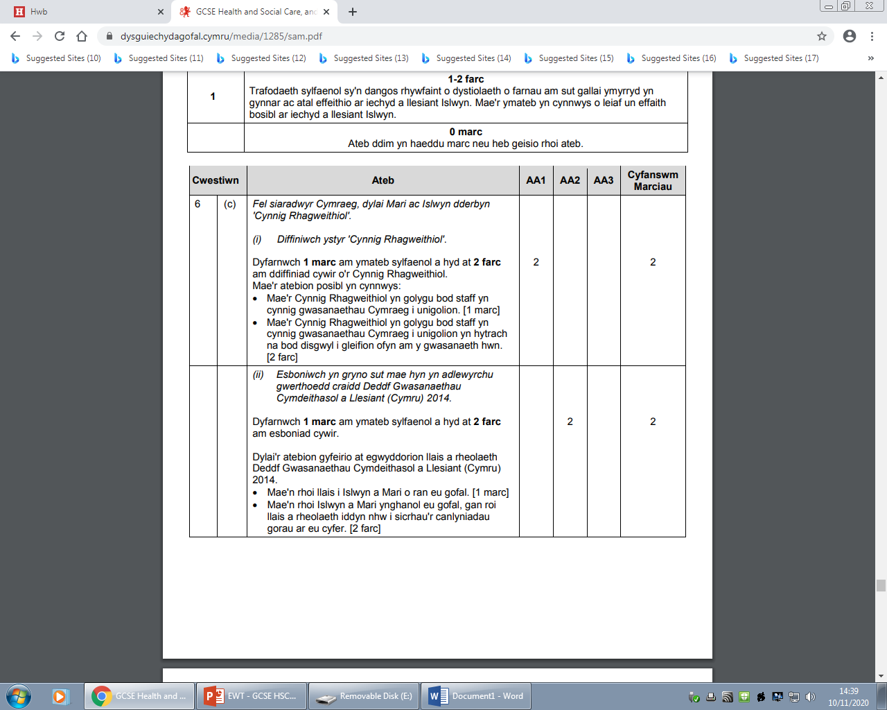
Cwestiwn 6 (c) – cynllun marcio AA3
Notes:
Sut aeth hi?
Sylwch y byddech yn cael 1 marc am ymateb sylfaenol i ran (c ) (i) pe na baech yn gallu rhoi diffiniad cywir llawn o 'Y Cynnig Rhagweithiol'.
Dylai Rhan (ii) gyfeirio at egwyddorion llais a rheolaeth Deddf Gwasanaethau Cymdeithasol a Llesiant 2014. Unwaith eto, os na allwch ateb yn llawn ar gyfer y 2 farc, gallwch ddal i ennill 1 marc am ymateb mwy sylfaenol fel y dywed y cynllun marcio.

Slide 29
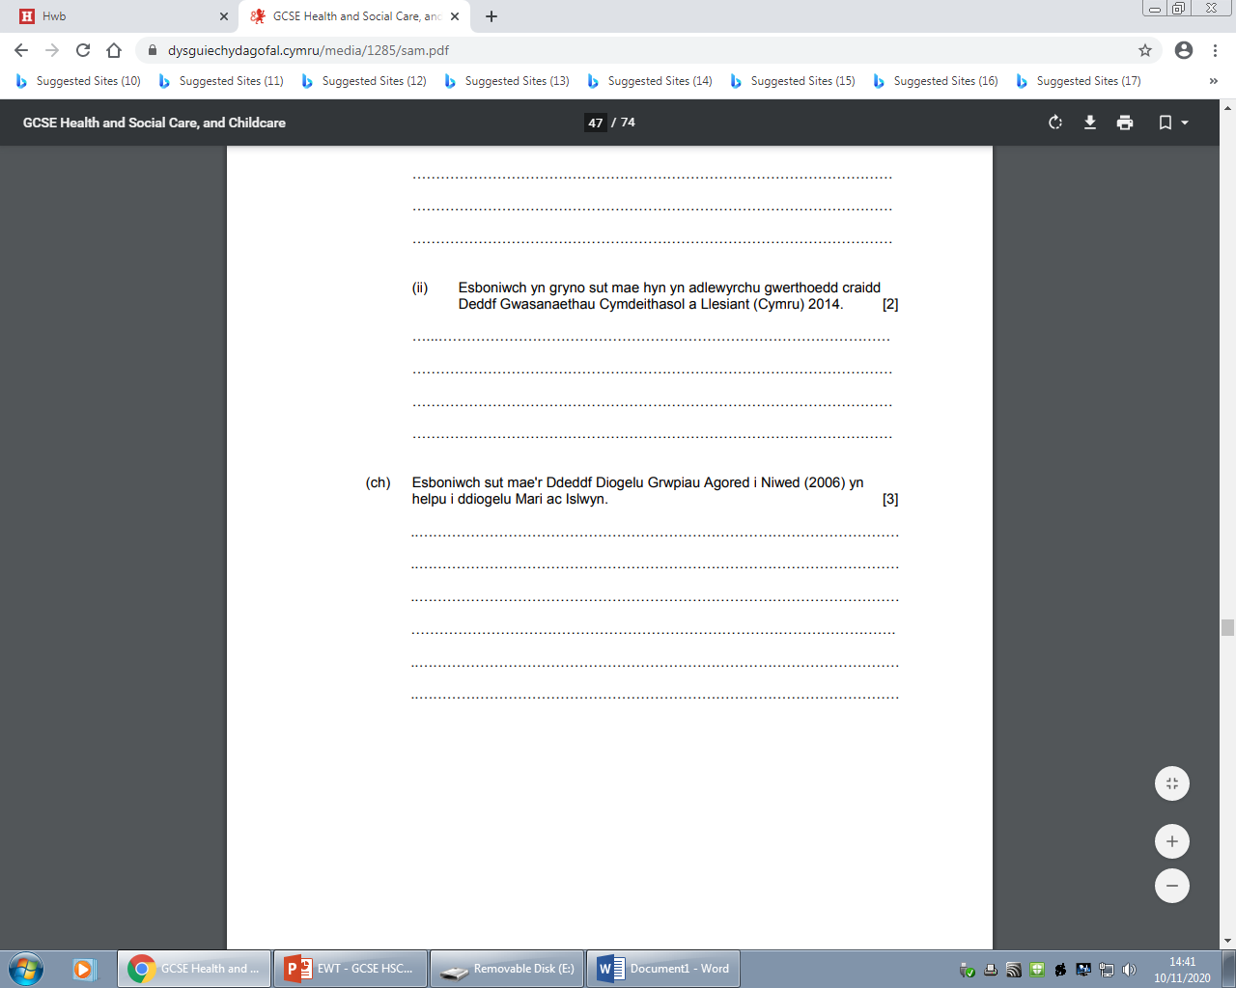
Cwestiwn 6 (ch) – bandiau cynllun marcio AA2
3:00
Dechreuwch y cloc!
Ceisiwch ateb y cwestiwn hwn mewn munud – sut gwnaethoch chi?
Notes:
Cwestiwn 'esbonio' arall. Byddwch yn gyfarwydd â'r gair gorchymyn 'esbonio' erbyn hyn. Cofiwch drwy ddefnyddio'r gair oherwydd wrth i chi strwythuro'ch ateb, gall eich helpu i feddwl am yr ateb. h.y. mae Deddf Diogelu Grwpiau Agored i Niwed 2006 yn helpu i ddiogelu Mari ac Islwyn oherwydd......
Rhowch 3 munud i chi'ch hun i ateb y cwestiwn hwn a defnyddiwch y lle fel canllaw.

Slide 30
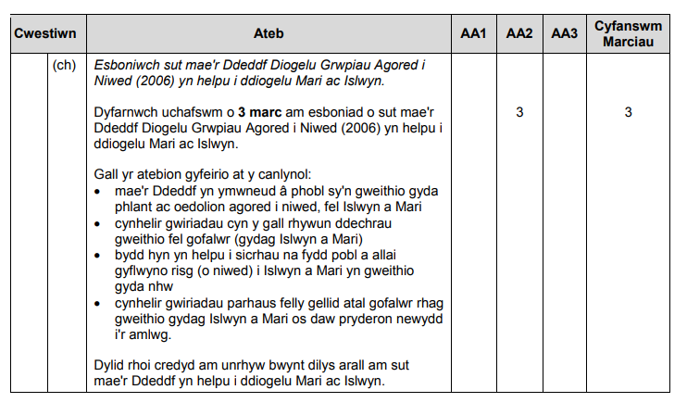
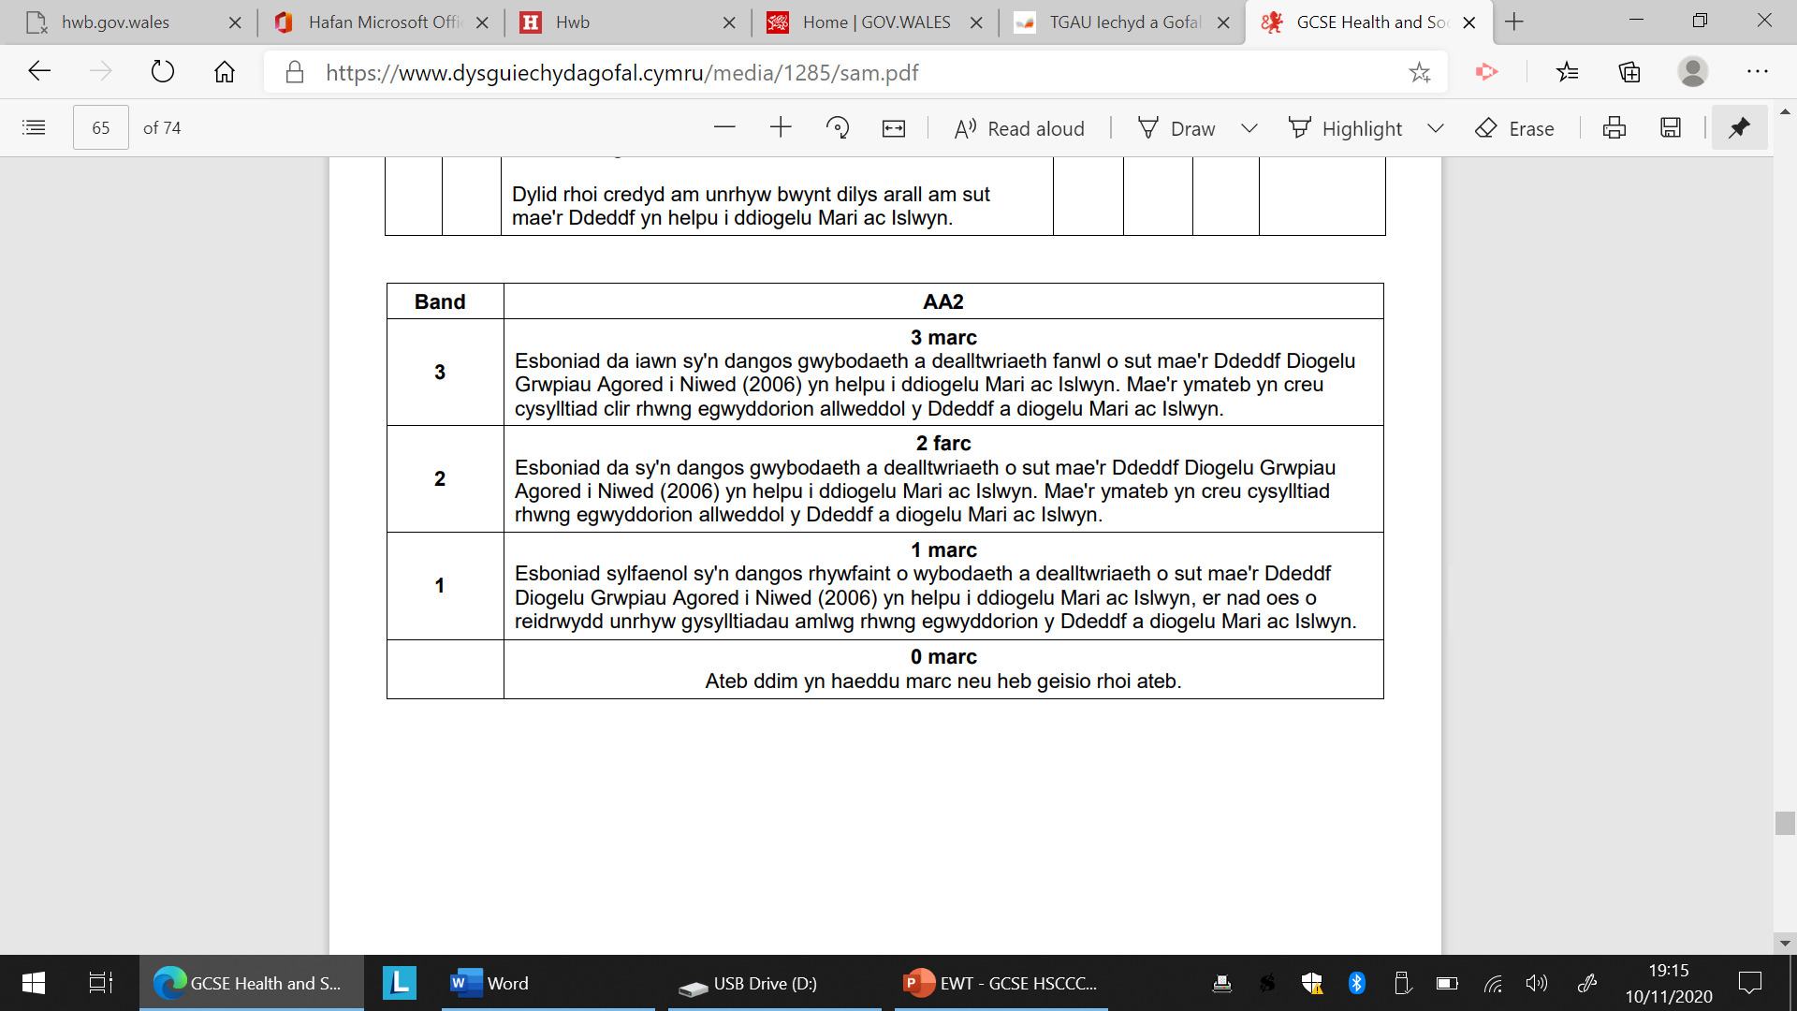
Cwestiwn 6 (b), AA2
Notes:
. Sut gwnaethoch chi? A wnaethoch gyfeirio at rai o'r pwyntiau a nodwyd yn y cynllun marcio. Cofiwch, gallech gael marciau am bwyntiau dilys eraill am sut mae'r Ddeddf yn helpu i ddiogelu Mari ac Islwyn. Rhaid i'r ymateb ddangos cysylltiadau rhwng egwyddorion allweddol y Ddeddf i ddiogelu Mari ac Islwyn.

Slide 31
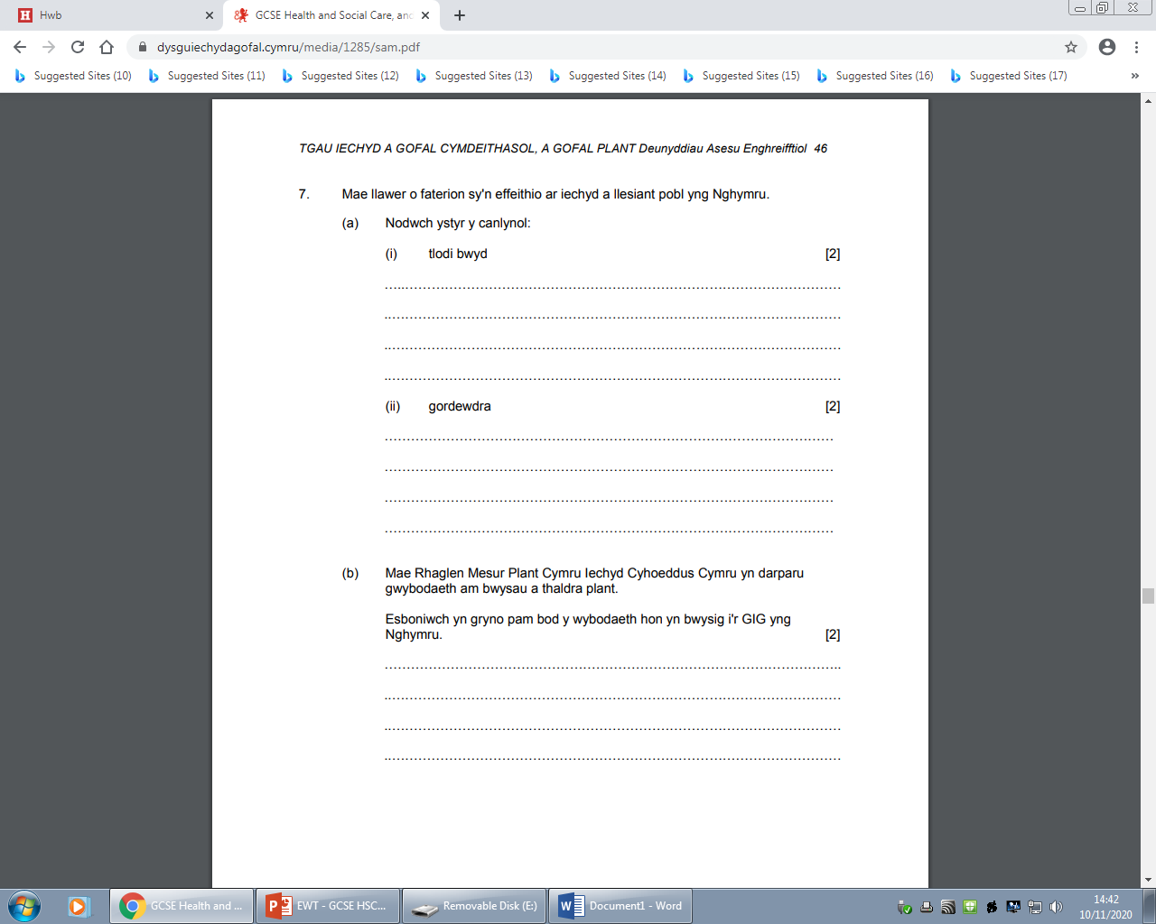
Cwestiwn 7 (a) – cynllun marcio AA2
Notes:
Dim ond 2 gwestiwn sydd ar ôl ar y papur ond rhaid i chi barhau i ganolbwyntio a chadw ffocws gan fod 33 marc allan o'r 80 marc ar gael i ateb.
Mae cwestiwn 7 mewn 4 rhan, (a) (b) (c ) a (d).
Mae Rhan (a) yn dod o adran materion cyfoes y cwrs. Mae'n gofyn yn benodol i chi nodi ystyr dau o'r materion cyfoes hyn.
Mae Rhan (b) yn gofyn i chi egluro'n gryno pam mae'r wybodaeth o Raglen Mesur Plant Cymru yn bwysig i'r GIG yng Nghymru.
Mae 2 farc ar gyfer pob un o'r cwestiynau hyn. Felly gallwch eu hamseru'n debyg.

Slide 32
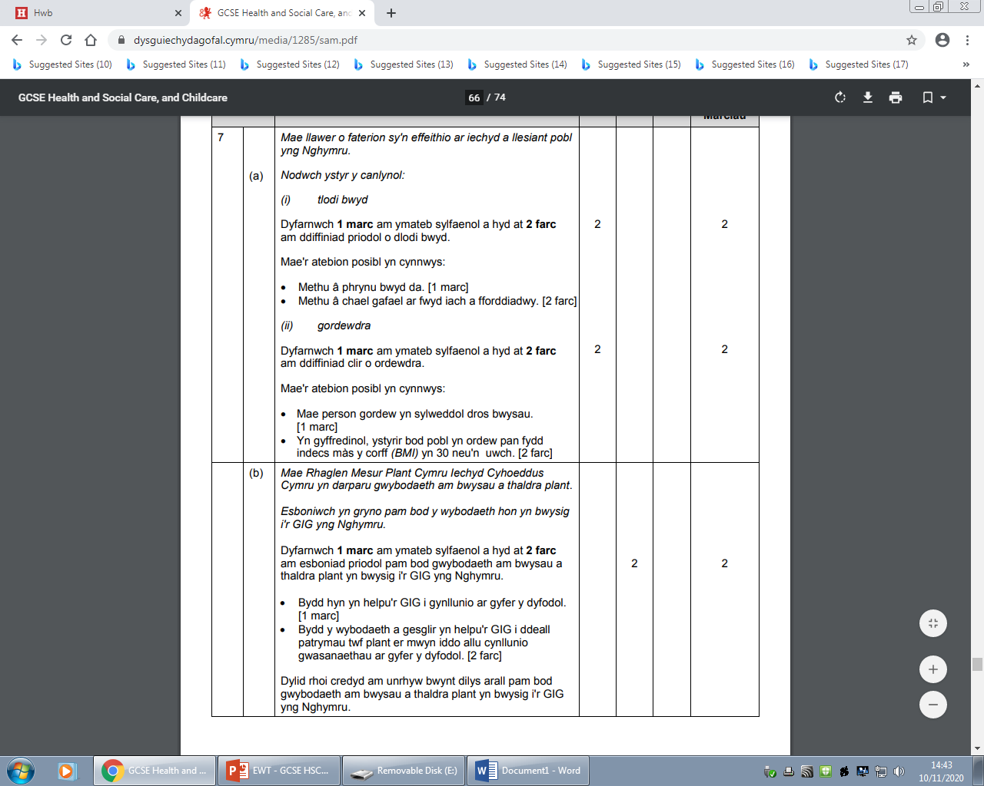
Cwestiwn 7 (a) – bandiau cynllun marcio AA2
Notes:
Sut gwnaethoch chi?
Mae'r cynllun marcio yn dangos yr atebion posibl gyda posibilwydd o ennill 1 marc yn hytrach na'r 2 farc am ateb mwy sylfaenol.

Slide 33
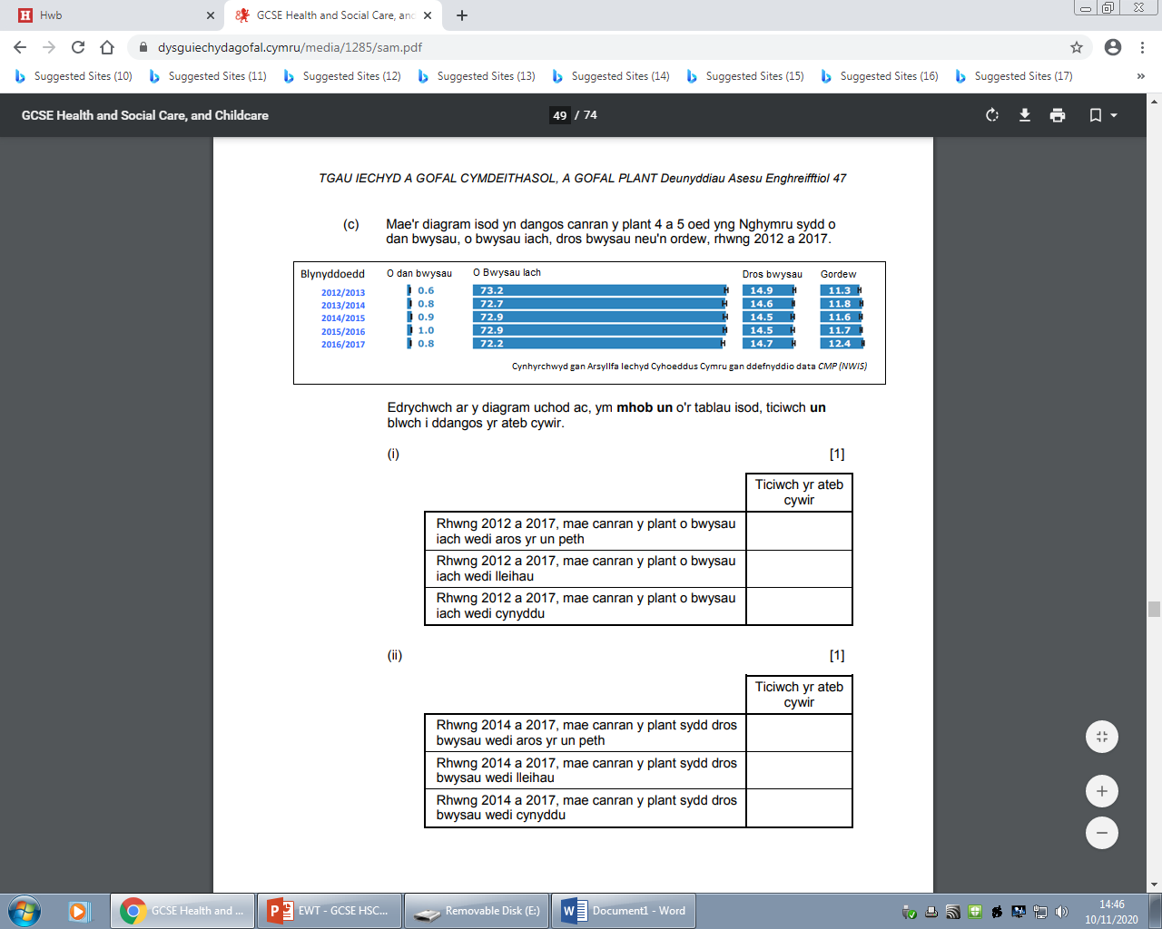
Cwestiwn 7 (c) (i) AA1, (ii) AA1
2:00
Dechreuwch y cloc!
Ceisiwch ateb y cwestiynau hyn mewn 2 munud – sut gwnaethoch chi?
Notes:
Ar gyfer rhan (c ) bydd disgwyl i chi ddarllen y manylion ar y ddelwedd cyn ticio pa ddatganiad sy'n gywir o'r dewis o dri. Darllenwch y ddelwedd a’r tablau yn ofalus ond ar yr un pryd dim ond 2 funud y dylech ei ganiatáu i chi'ch hun ateb.

Slide 34
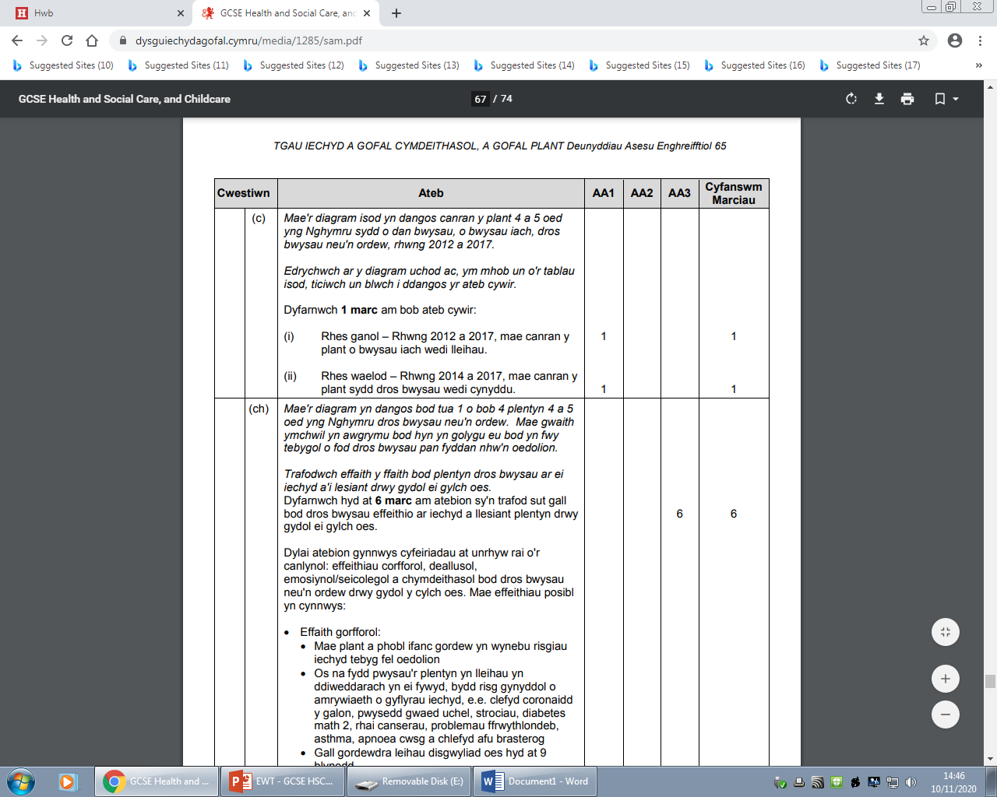
Cwestiwn 7 (c) – cynllun marcio (i) AA1,
Notes:
Dim ond dau ateb cywir posibl sydd, un i bob blwch yma fel y nodir yn y cynllun marcio. Mae'r rhain yn farciau hawdd gan nad oes rhaid i chi gofio unrhyw wybodaeth i'w hateb.

Slide 35
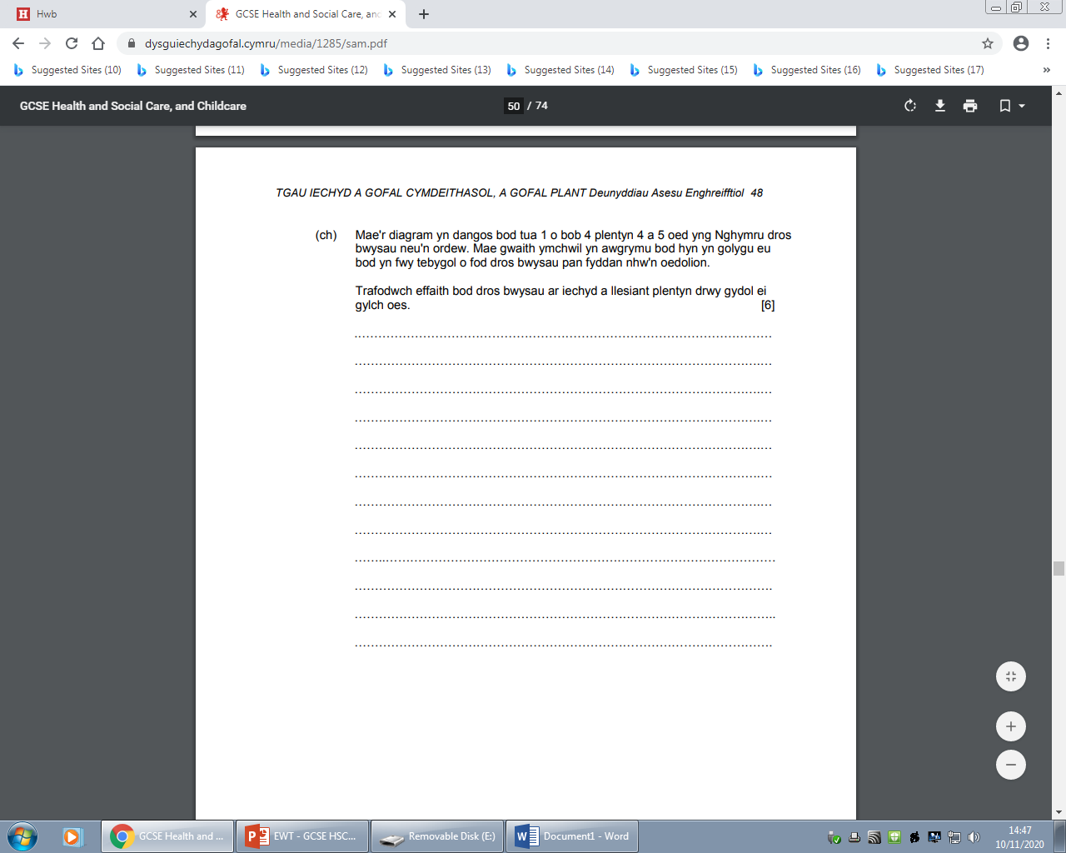
Cwestiwn 7 (Ch) bandiau cynllun marcio AA3
6:00
Dechreuwch y cloc!
Ceisiwch ateb y cwestiynau hyn mewn 6 munud – sut gwnaethoch chi?
Notes:
Y rhan olaf i gwestiwn 7 yw cwestiwn Trafod arall. Cofiwch fod 'Trafod' yn golygu archwilio mater yn fanwl ac mewn strwythuredig oedd, gan ystyried syniadau gwahanol. Dechreuwch y cloc a rhowch gynnig ar y cwestiwn hwn, ond gadewch 6 munud i chi'ch hun. Byddwch chi wedi dod I arfer a llenwi'r lle a ddarperir i gan ei fod yno fel canllaw i chi.

Slide 36
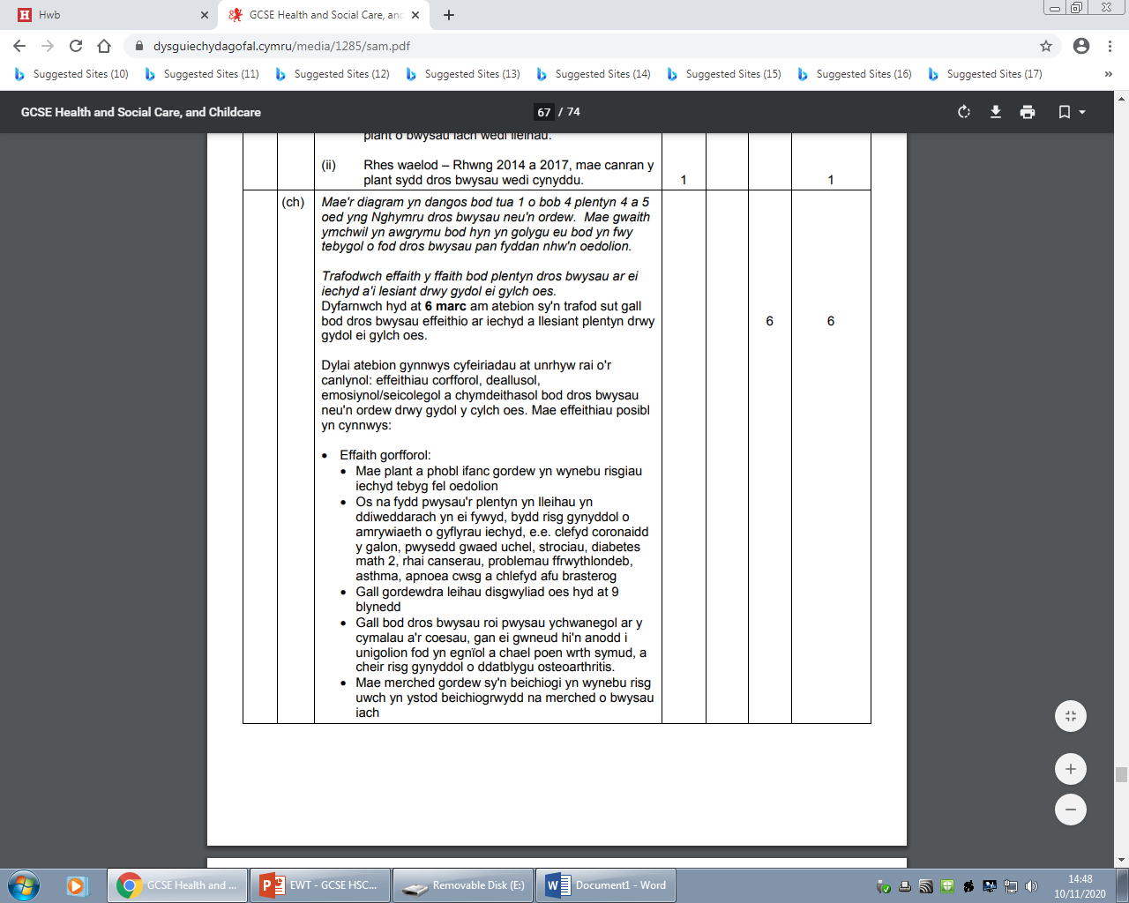
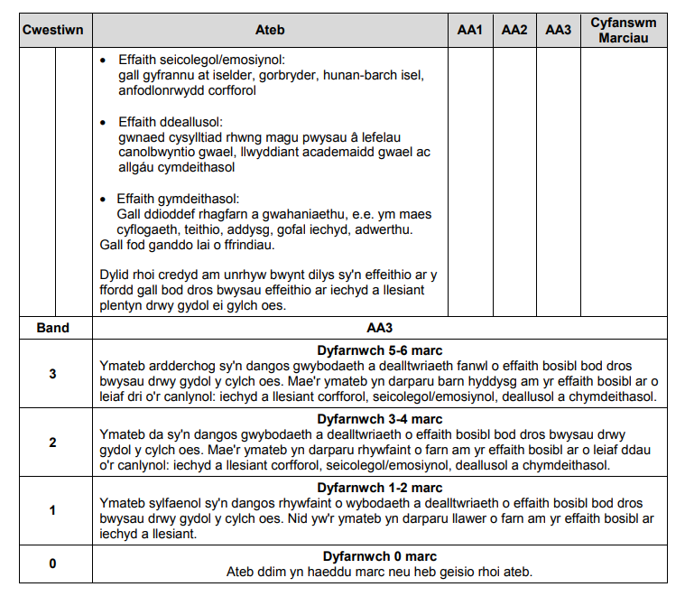
Cwestiwn 7 (ch)– cynllun marcio AA3
Notes:
Fel y gwelwch o'r cynllun marcio - mae'r rhain yn ymatebion posibl. Rhaid i chi ddarparu mwy na rhestr a chynnwys rhywfaint o fanylion – cynlluniwch eich ymateb i sicrhau eich bod yn cynnwys eich holl syniadau, byddai'r arholwr yn disgwyl i ateb da gynnwys ystod o effeithiau, gan gynnwys y corfforol, seicolegol/emosiynol, deallusol a chymdeithasol. Ar gyfer ymateb band 3 marc, byddai angen ymateb ardderchog arnoch sy'n dangos gwybodaeth a dealltwriaeth fanwl o'r effaith bosibl y gallai bod dros bwysau ei chael drwy gydol y cylch oes, gan gynnwys o leiaf dri o: corfforol, seicolegol/emosiynol. Agweddau deallusol a chymdeithasol.

Slide 37
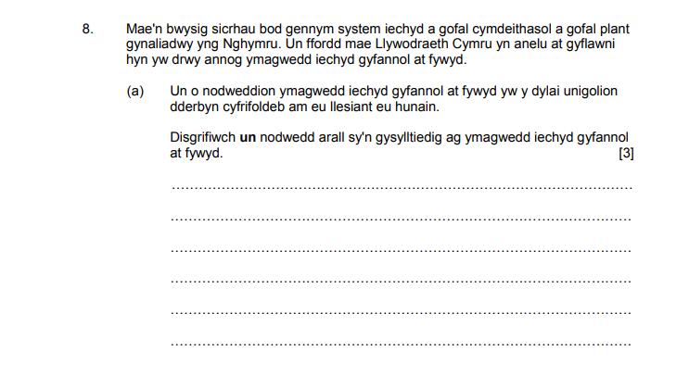
Cwestiwn 8 (a)– cynllun marcio AA1
3:00
Dechreuwch y cloc!
Ceisiwch ateb y cwestiynau hyn mewn 3 munud – sut gwnaethoch chi?
Notes:
Ar gyfer y cwestiwn olaf hwn mae 3 rhan gyda chwestiwn 10 marc ar gyfer y drydedd ran felly cydbwyswch eich amser sy'n weddill yn effeithiol.
Ar gyfer a) disgrifir y gorchymyn yma ac mae tri marc ar gael i gyd – nid yw'n gofyn am restr, felly mae angen i chi roi ychydig mwy o fanylion na rhestr yn unig.

Slide 38
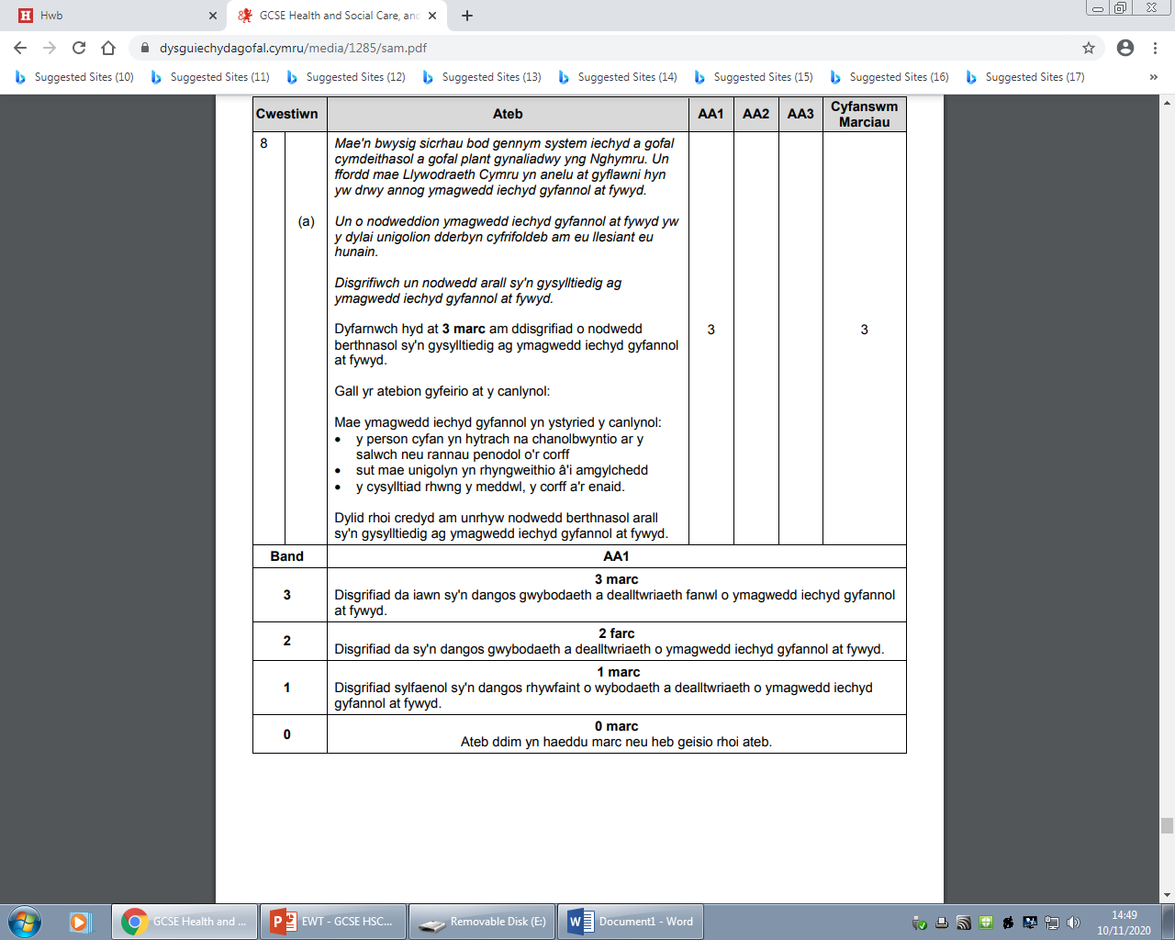
Cwestiwn 8 (a)– bandiau cynllun marcio AA1
Notes:
Dyma’r cynllun marcio ar gyfer cwestiwn 8(a)

Slide 39
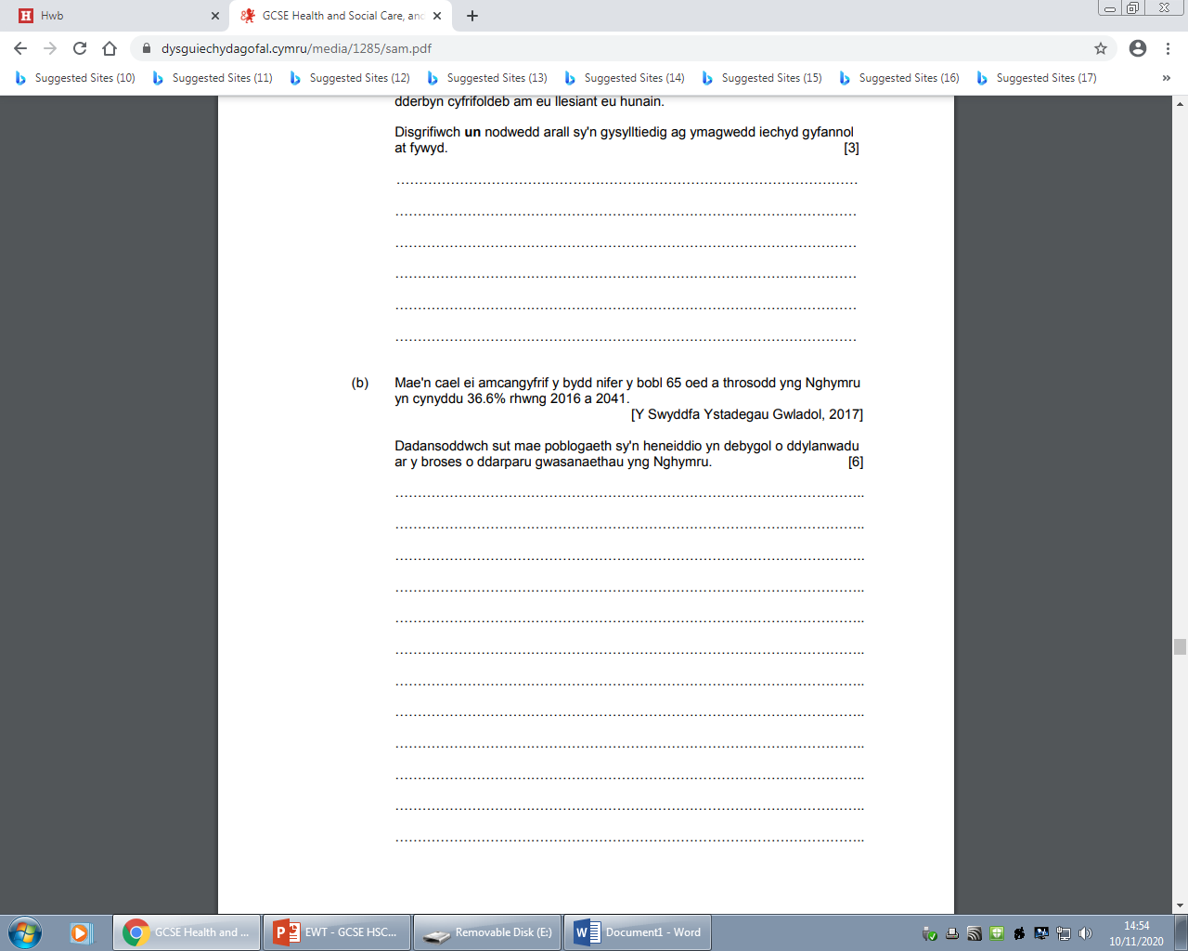
Cwestiwn 8 (b)– bandiau cynllun marcio AA1
6:00
Dechreuwch y cloc!
Ceisiwch ateb y cwestiynau hyn mewn 6 munud – sut gwnaethoch chi?
Notes:
Rhan (b) yw'r cwestiwn cyntaf a'r unig gwestiwn 'dadansoddi' yn y papur hwn. Dadansoddi yw'r gair gorchymyn ac mae'n gofyn i chi archwilio sut mae'r boblogaeth sy'n heneiddio yn debygol o ddylanwadu ar y gwasanaethau a ddarperir yng Nghymru. Mae angen i hyn gynnwys esboniad a dehongliad ar gyfer y marciau uchaf. Mae cwestiynau Dadansoddi yn sgil arholiadau mwy cymhleth a'r rheswm y mae tuag at ran olaf y papur.
Mae dadansoddi'n mynd y tu hwnt i esbonio. Fodd bynnag, fel yr awgryma'r cynllun marcio yn y sleid nesaf gellir dyfarnu hyd at 3 marc am ymateb da heb ddadansoddiadau os ydych yn teimlo na allwch ddadansoddi.
Caniatewch 6 munud i chi'ch hun ac fel gyda gweddill y papur, atgoffwch eich hun bod y llinellau a ddarperir yn ganllawiau manwl ar gyfer y marciau a ddyfarnwyd a'u bod yno i'ch helpu.

Slide 40
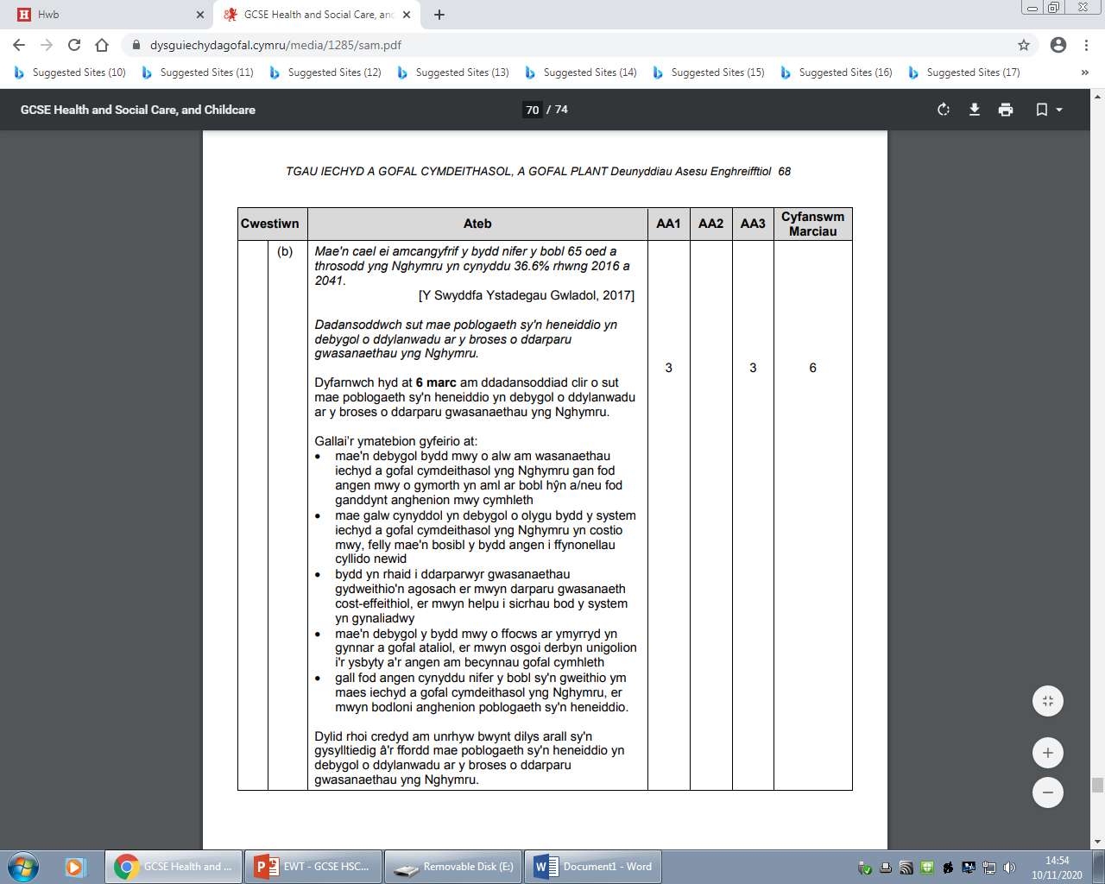
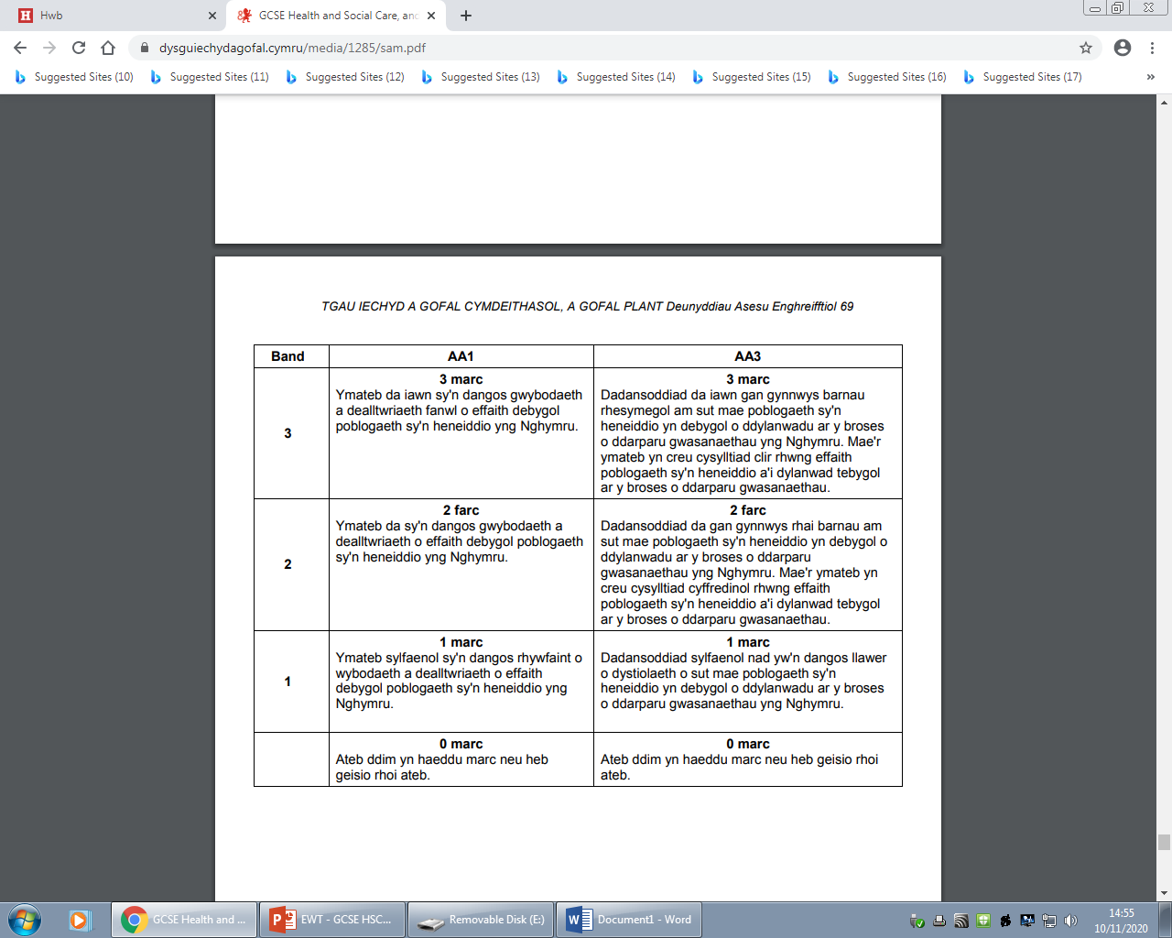
Cwestiwn 8 (b) – cynllun marcio AA1
Notes:
Fel y gwelwch o'r cynllun marcio, gellir rhoi hyd at 3 marc i chi am ymateb da heb allu dadansoddi a llunio barn. Gallech chi hyd yn oed ateb rhannau o'r cwestiwn hwn drwy wybodaeth gyffredinol am fater cyfoes y boblogaeth Sy'n Heneiddio.

Slide 41
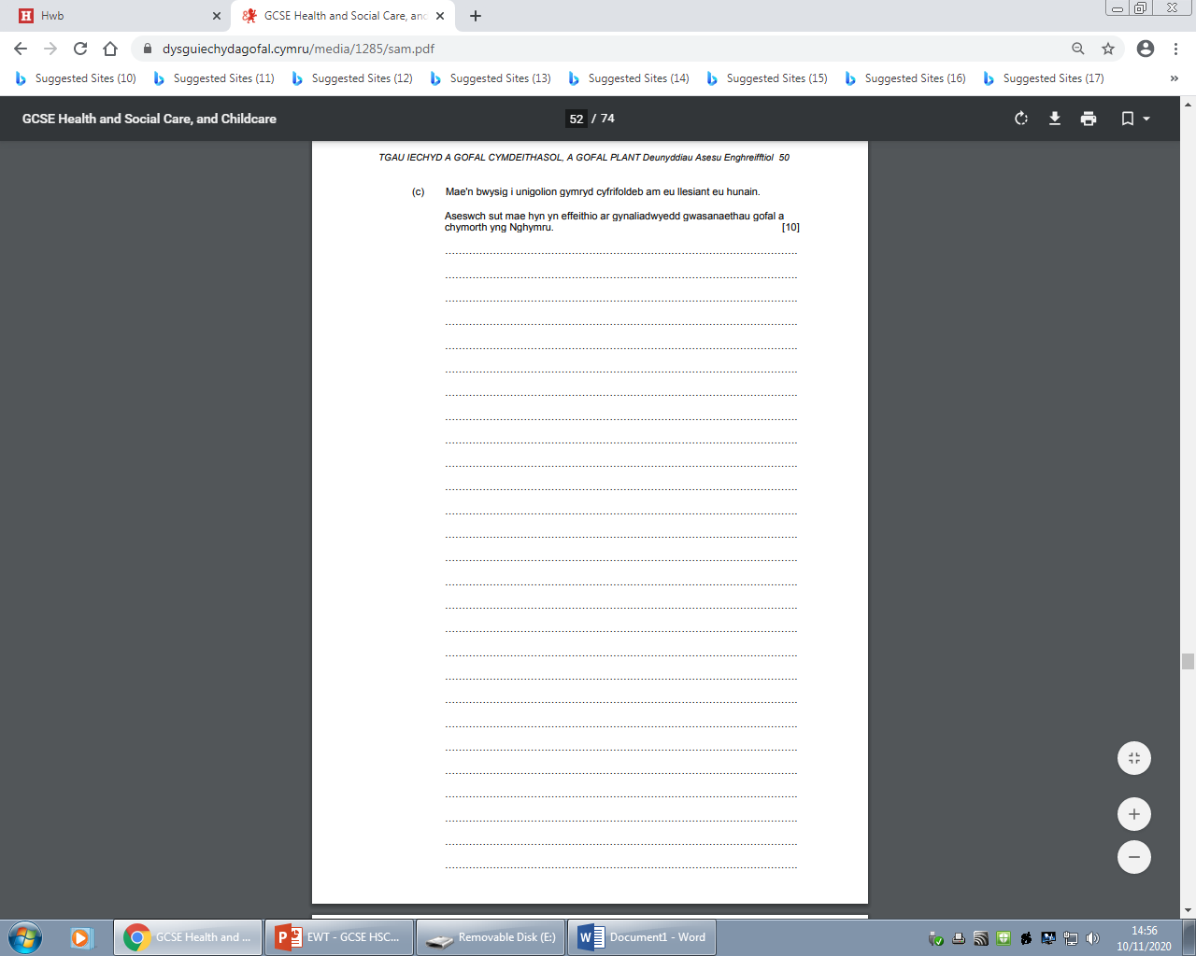
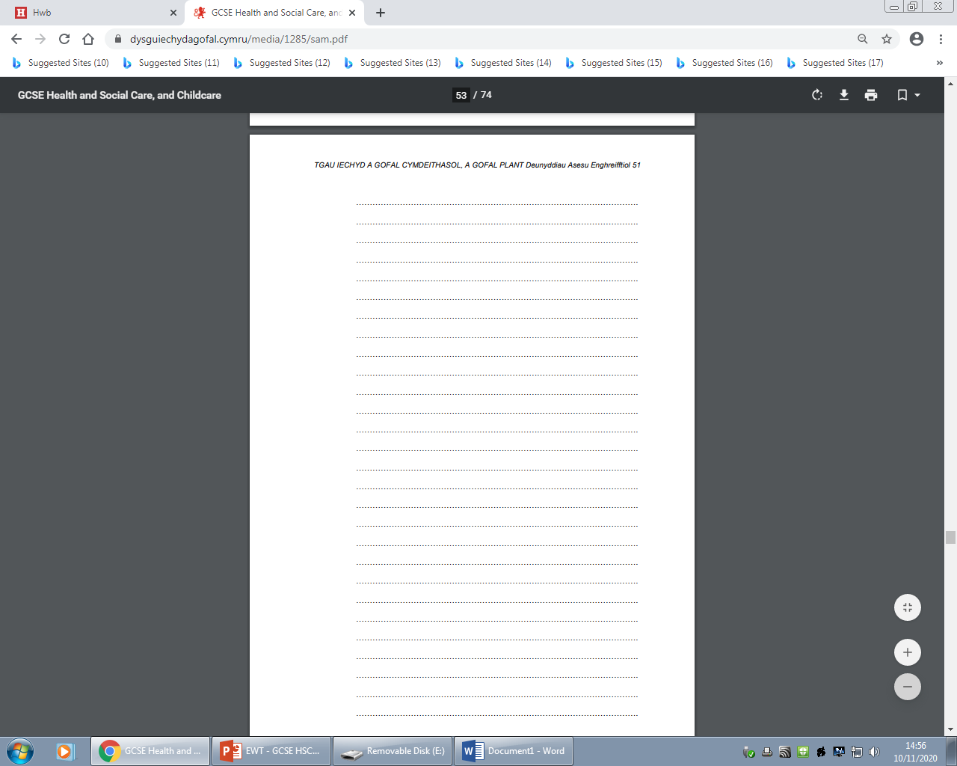
Cwestiwn 8 (c) – bandiau cynllun marcio AA1
10:00
Notes:
Tanlinellwch y ferf gorchymyn ‘aseswch’ cyn dechrau.
O ran cwestiwn 8 rhan (b) Mae asesu yn sgil arholiad mwy cymhleth a bydd y cwestiwn olaf ar yr holl bapurau TGAU Iechyd a Gofal Cymdeithasol a Gofal Plant yn ymatebion estynedig. Mae asesu yn gofyn i chi lunio barn wybodus ar sut mae unigolion sy'n cymryd mwy o gyfrifoldeb am eu hiechyd a'u lles eu hunain yn effeithio ar y gwasanaethau cynaliadwyedd a chymorth yng Nghymru. Byddwch hefyd yn ystyried nifer o opsiynau neu ddadleuon ac yn eu pwyso a mesur er mwyn dod i gasgliad am yr effaith.
Rydych ar ddiwedd y papur ond bydd angen i chi fynd dros y papur yn ei gyfanrwydd yn gyflym os yw'n bosibl cyn gorffen, felly peidiwch â chaniatáu llawer mwy na 10 munud i chi'ch hun ar gyfer y cwestiwn hwn.

Slide 42
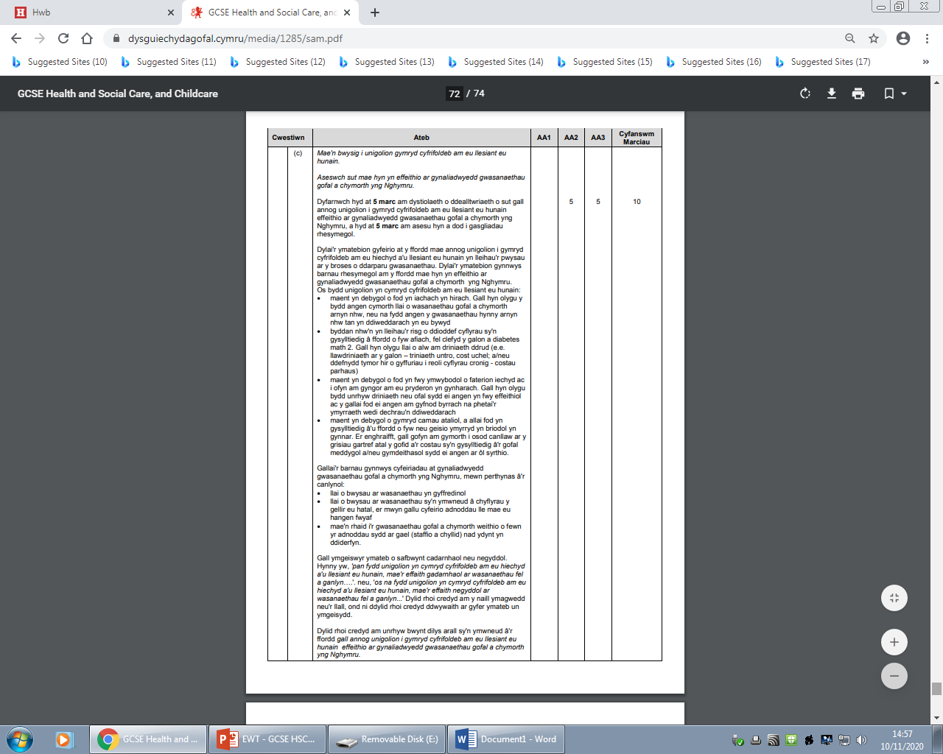
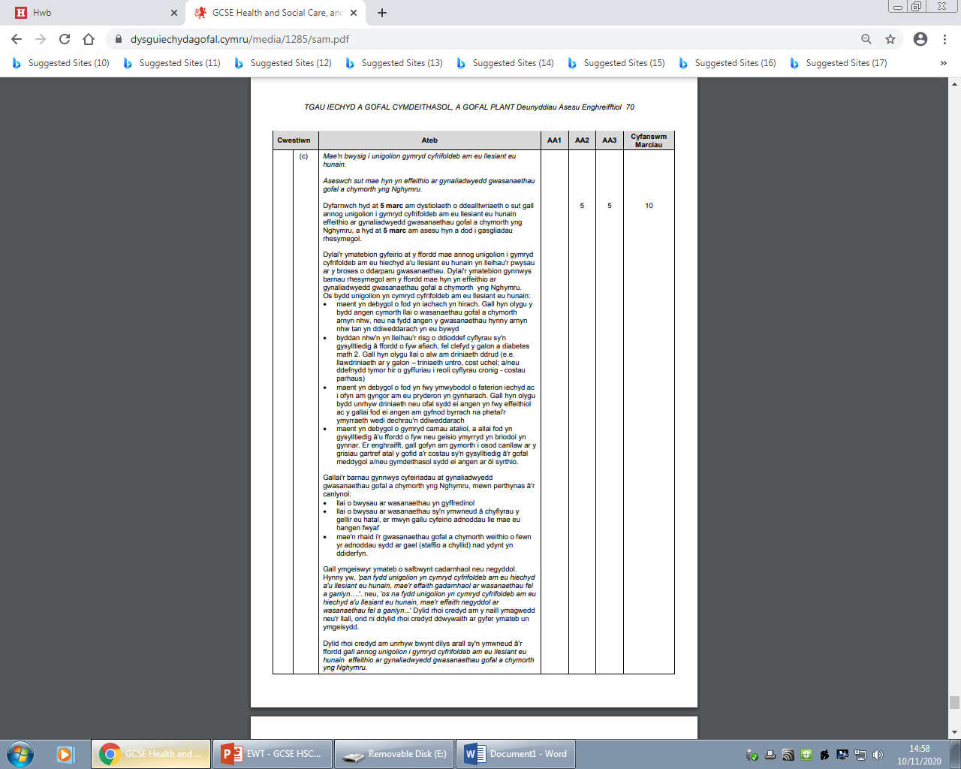
Cwestiwn 8 (c) – cynllun marcio AA1
Notes:
Bydd y cynllun marcio yn dangos ystod eang o ymatebion posibl. Fel y gwelwch, rhennir hyn yn gyntaf, I ddangos eich dealltwriaeth o sut y gallai unigolion sy'n cymryd cyfrifoldeb am eu lles effeithio ar gynaliadwyedd gwasanaethau gofal a chymorth yng Nghymru. Yna, yn ail, asesu a dod i gasgliadau rhesymegol h.y. y dyfarniadau.

Slide 43
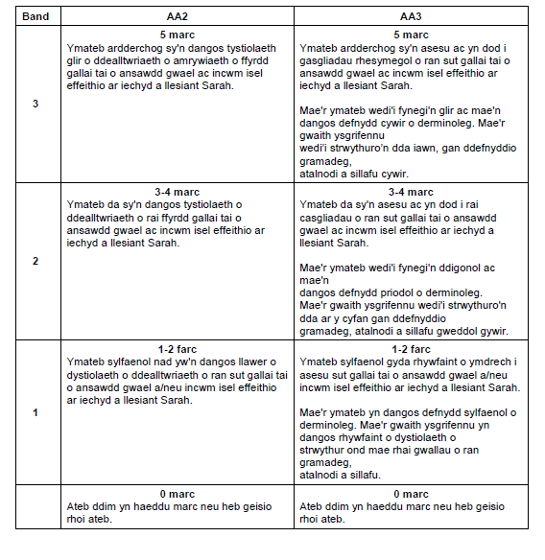
Cwestiwn 8 (c) – bandiau cynllun marcio AA2/AA3
Notes:
Mae'r cynllun marcio yn dangos y ddwy ran o fewn y cwestiwn hwn gyda hyd at 5 marc ar gael ar gyfer y ddealltwriaeth a 5 marc arall ar gyfer asesu.

Slide 44
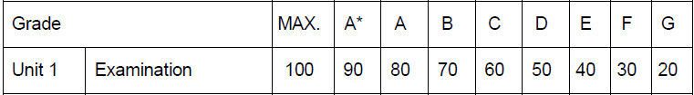
Sut gwnaethoch chi?
Does dim ffiniau graddau marciau crai ar gael eto ar gyfer yr uned hon.
Defnyddir y Raddfa Marciau Unffurf (GMU) fel ffordd o adrodd, cofnodi a chyfansymio canlyniadau eich asesiadau uned. Mae'r GMU yn cael ei defnyddio fel y byddwch chi ac eraill sy'n cyrraedd yr un safon yn cael yr un marc unffurf, pryd bynnag rydych chi'n sefyll yr uned.
Mae marciau unffurf ar gyfer yr uned hon yn cyfateb i raddau uned fel a ganlyn:
Gradd
Uned3
Arholiad
Notes:
Dydy'r uned hon heb gael ei sefyll eto, felly dydy hi ddim yn bosibl i ni roi unrhyw wybodaeth i chi am ffiniau graddau marciau crai.
Gallai'r GMU sydd wedi'i rhestru isod fod yn ddefnyddiol fel canllaw i sut gwnaethoch chi yn yr asesiad hwn.

Slide 45
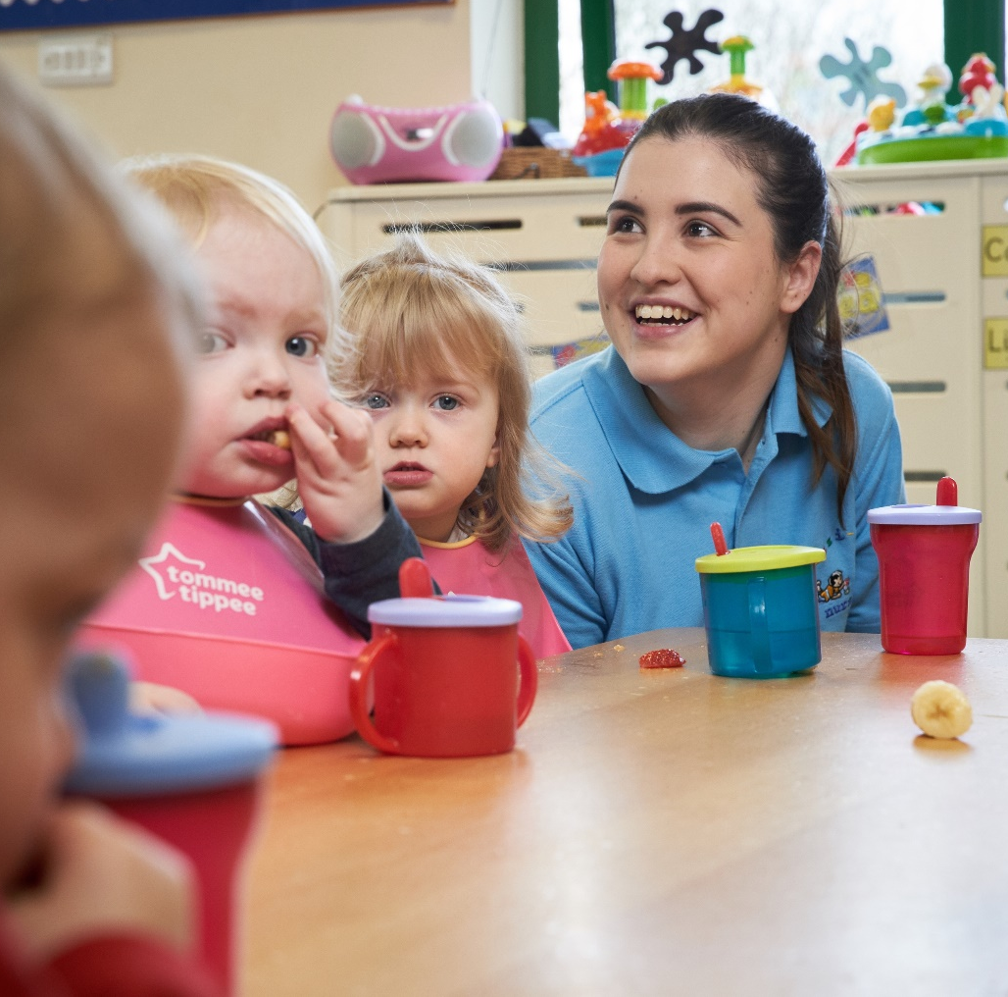

Unrhyw Gwestiynau?
Oes gennych chi unrhyw gwestiynau pellach am yr arholiad hwn?
Os oes, ysgrifennwch nhw ar nodyn post-it a'i lynu at glawr blaen eich papur i'w roi i'ch athro.
Notes:
Unrhyw gwestiynau?

